Slide 1
AIRC nelle scuole IL FUTURO DELLA RICERCA COMINCIA IN CLASSE
In collaborazione con il Ministero dell’Istruzione e del Merito

Slide 2
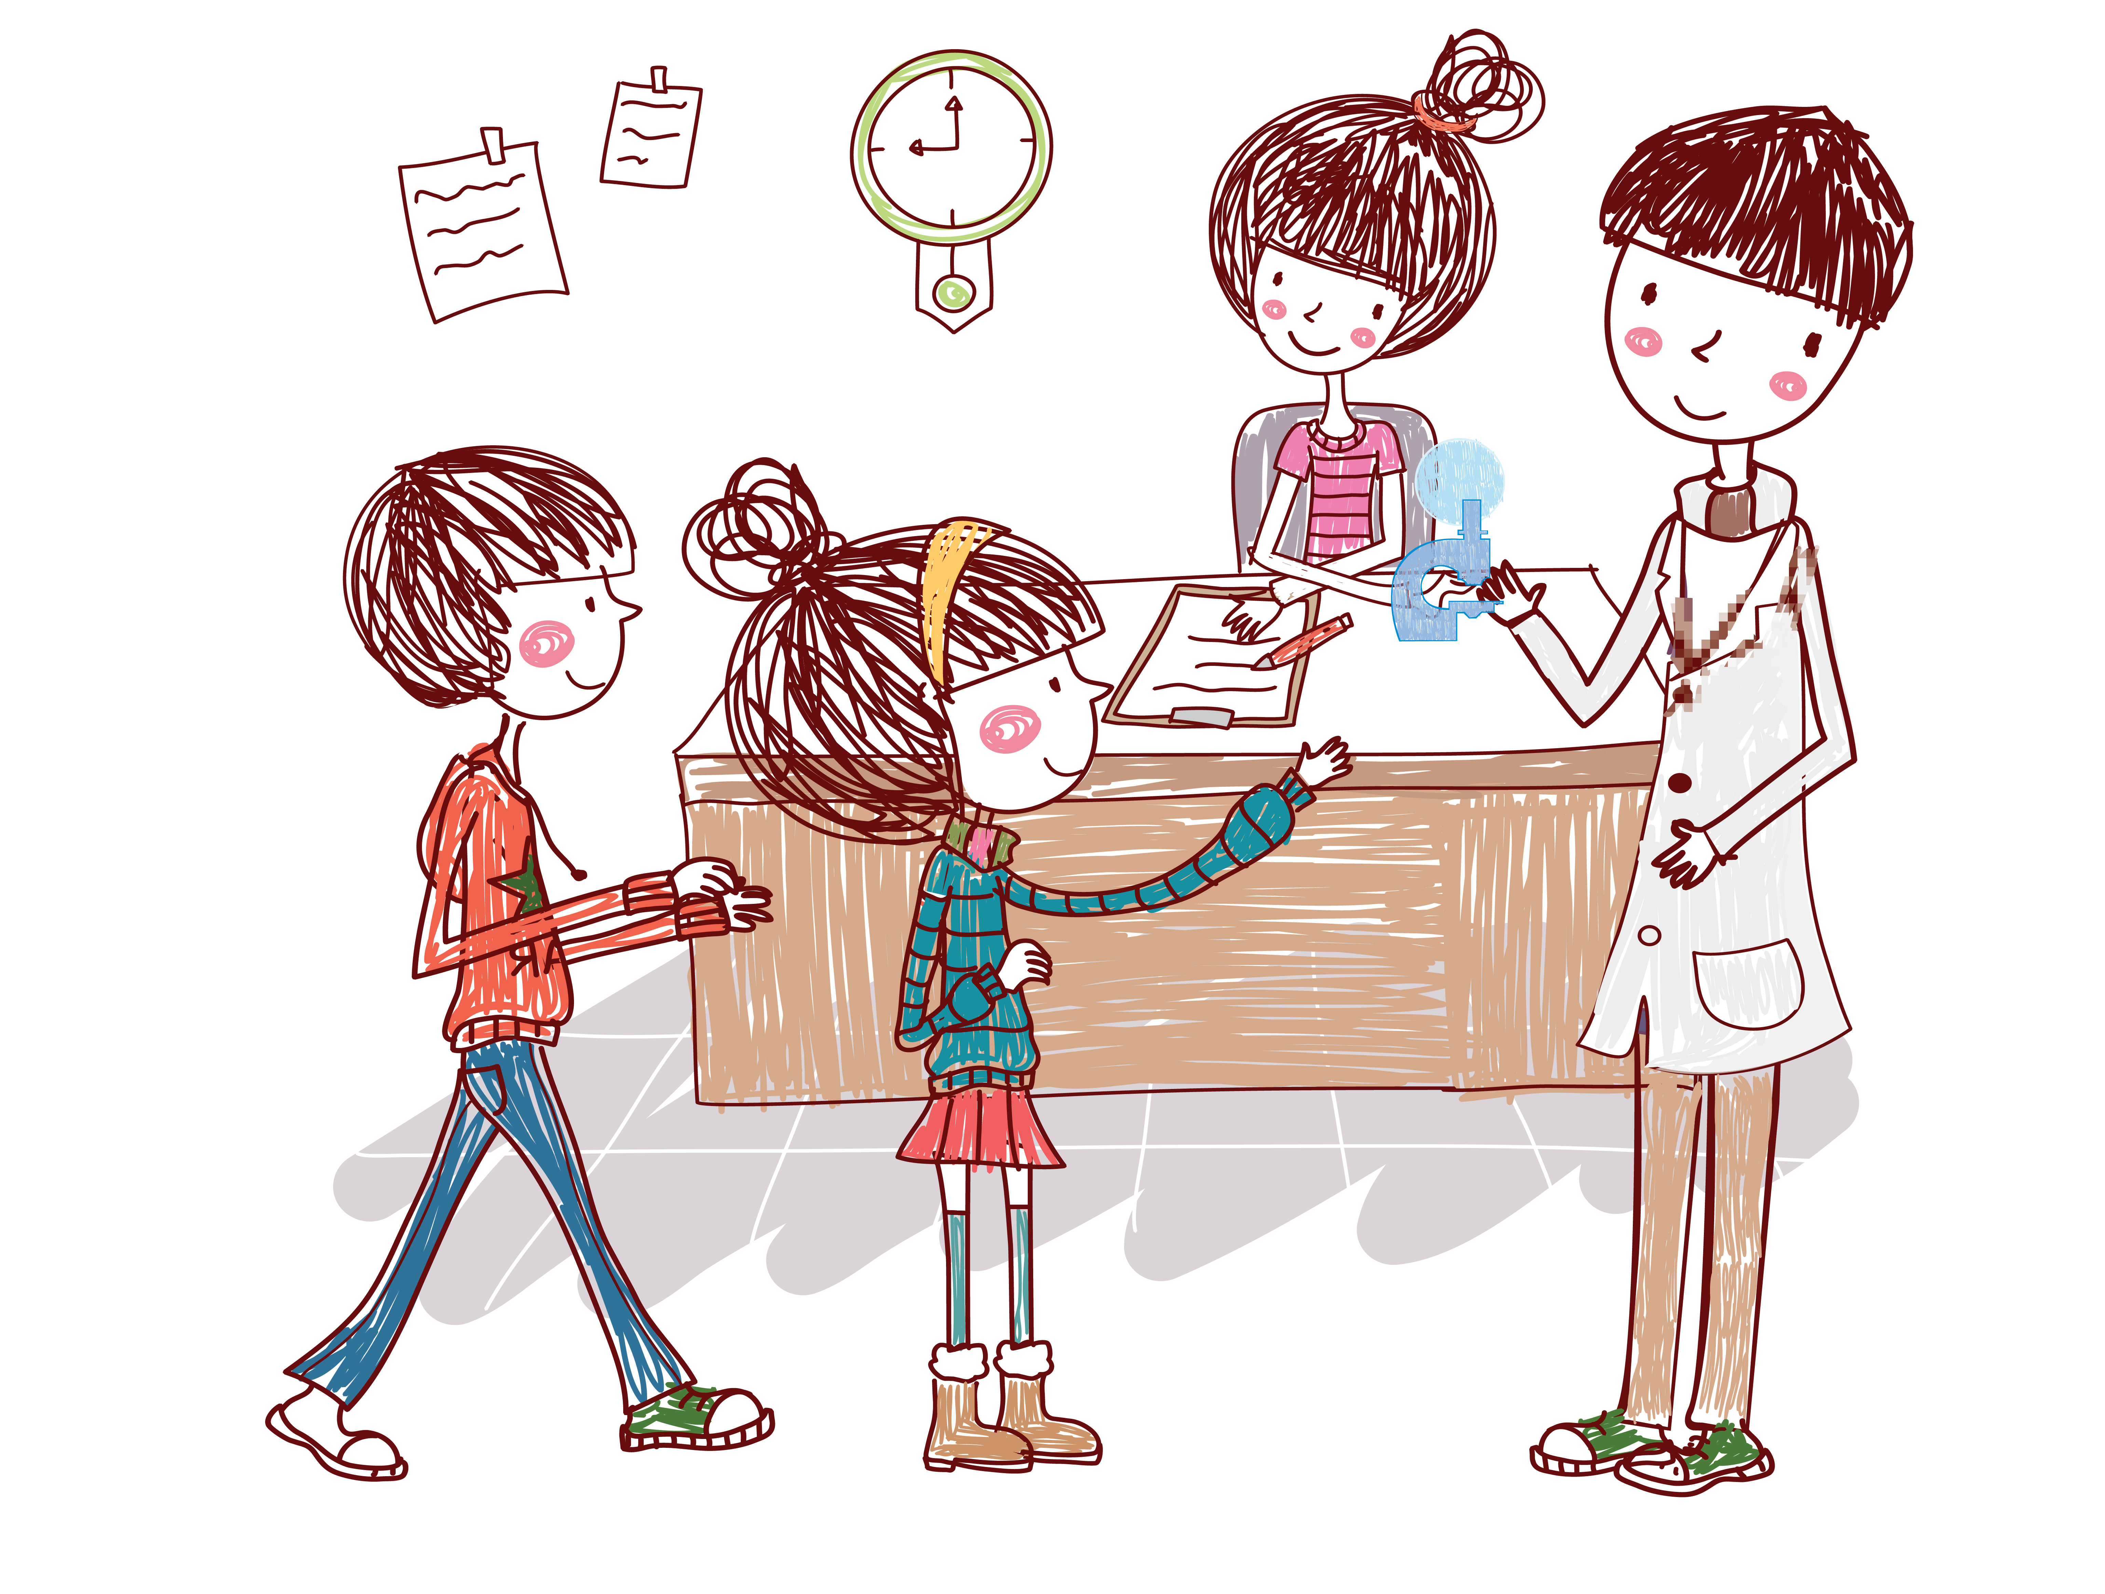
SCUOLA.AIRC.IT
AIRC
nelle scuole
WEBINAR
formazione live
con ricercatori
e divulgatori
e schede didattiche di
approfondimento
NEWSLETTER
per essere aggiornati
sulle attività del
progetto
KIT DIDATTICI
MULTIMEDIALI
schede, presentazioni,
giochi, animazioni
e video
CANALE
YOUTUBE
AIRC Education
ricco di contenuti su
ricerca, salute e prevenzione
CANCRO
IO TI BOCCIO
fai della tua scuola
una piazza distribuendo
le Arance della Salute,
miele e marmellata
CONTEST
concorsi e altre
iniziative speciali
sui temi del dono,
della prevenzione
e della cittadinanza
attiva
L’ISOLA
DEI FUMOSI
videogioco educational
per dire di no
alla sigaretta
INCONTRI
CON LA RICERCA
ospitare a scuola e online
un ricercatore
per parlare di scienza
e prevenzione
WORKSHOP
incontri formativi
e informativi
per docenti e dirigenti
scuola.airc.it

Slide 3
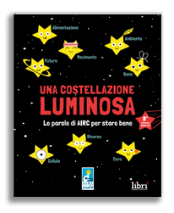
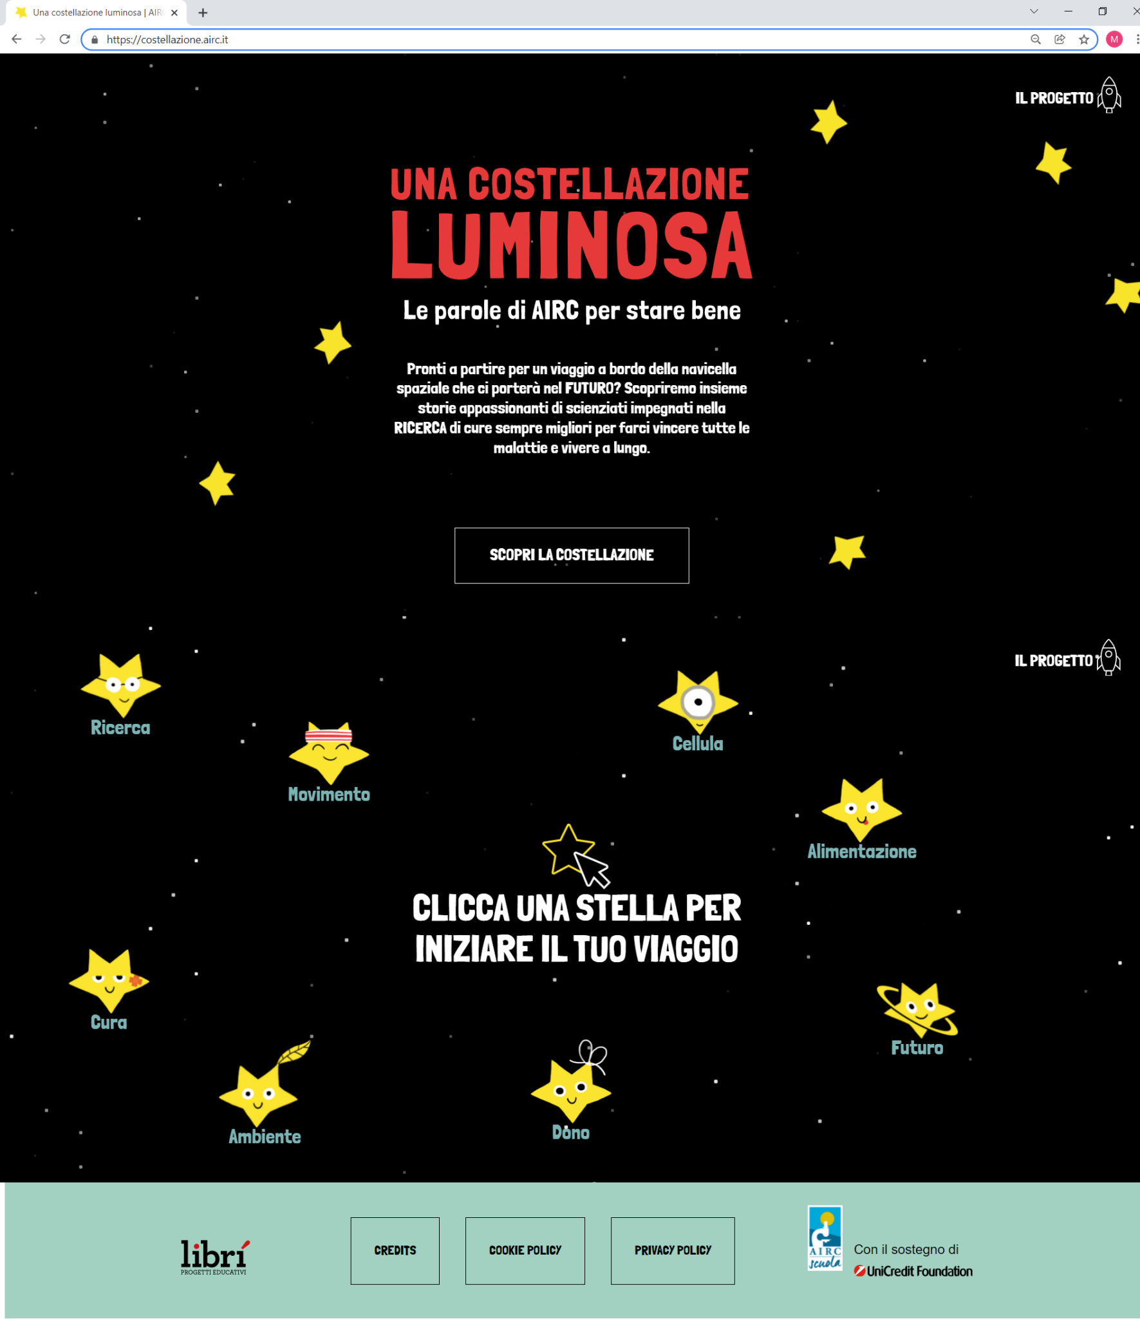
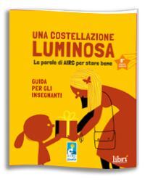
UNA COSTELLAZIONE LUMINOSA
kit educativo
sito web costellazione.airc.it

Slide 4
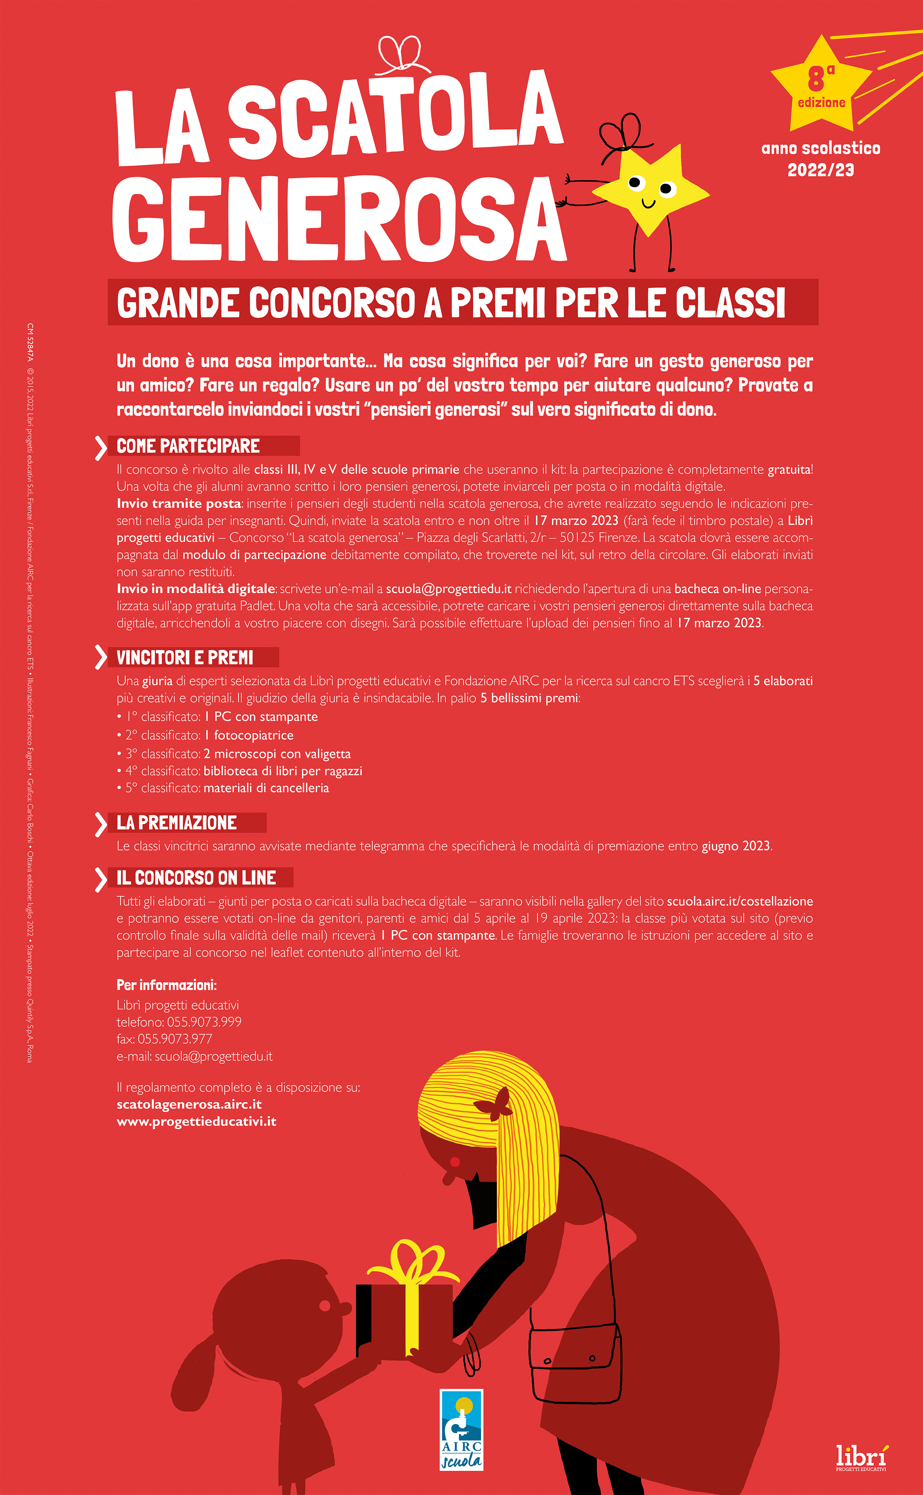
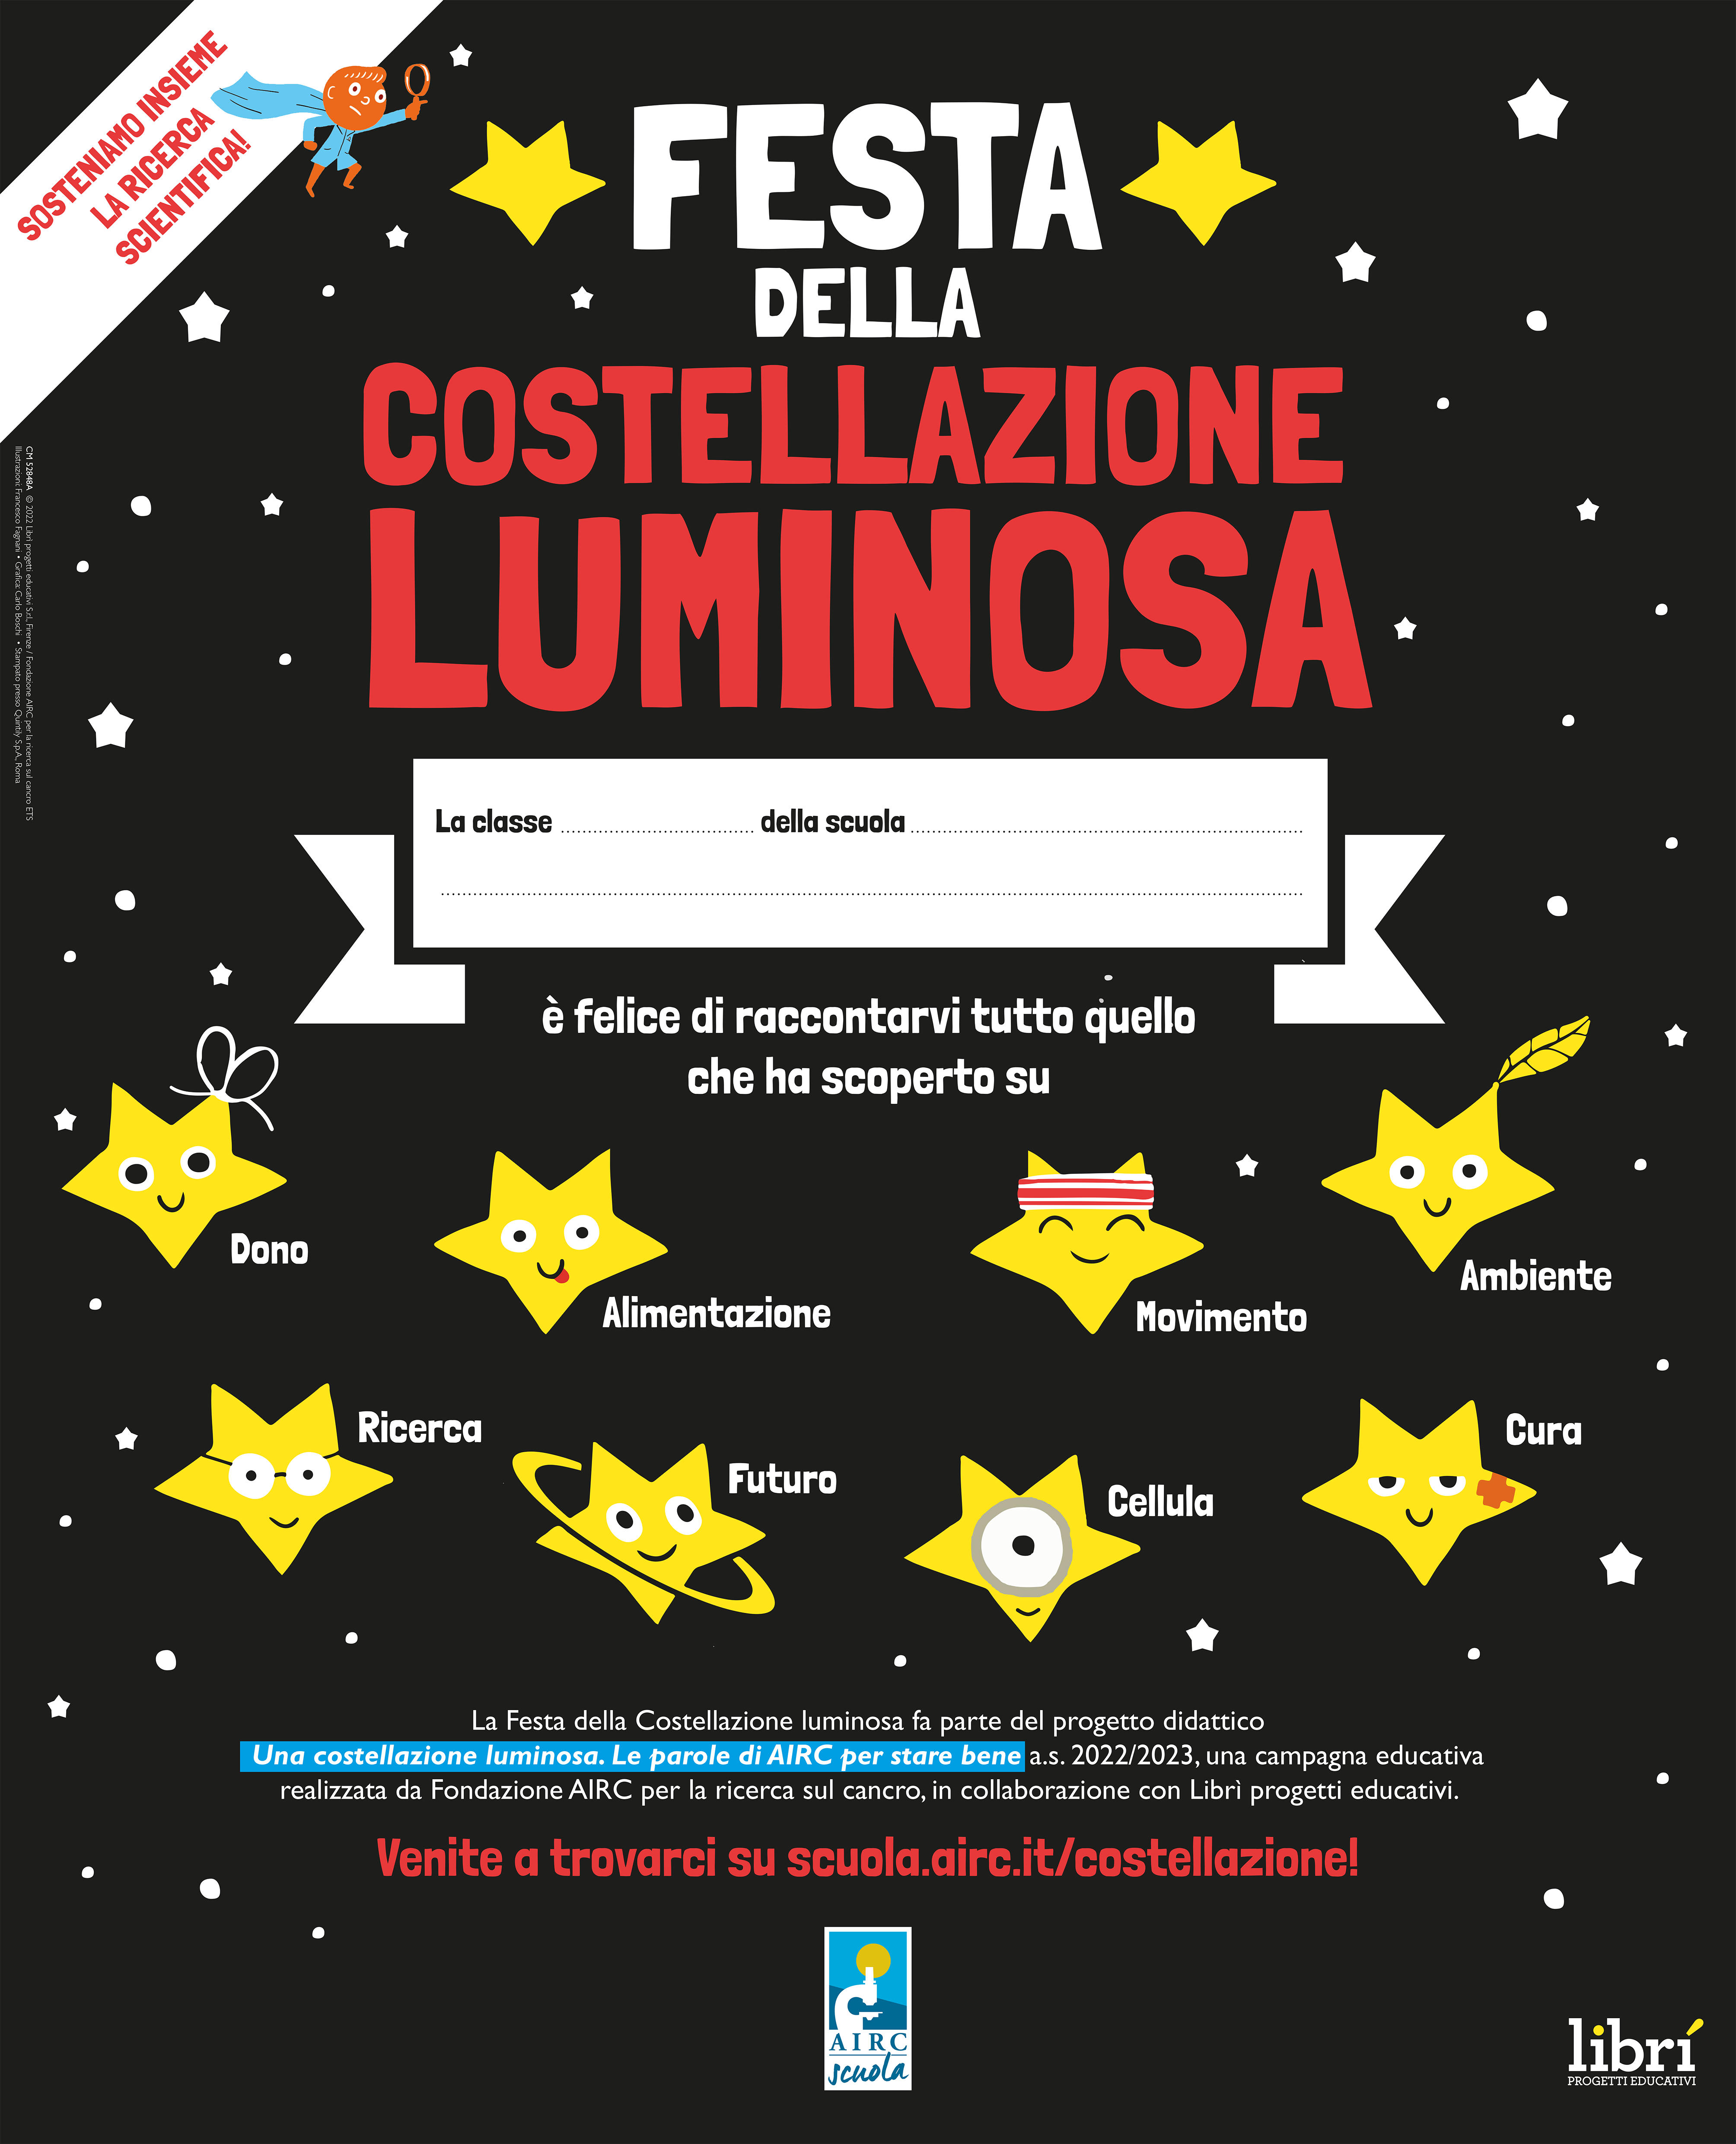
“Scatola Generosa” e “Festa della Costellazione”
scuola.airc.it

Slide 5
OGGI È CON NOI
AIRC
nelle scuole
Dott.ssa PAOLA ANNA SACCHETTI – PSICOLOGA

Slide 6
EDUCARE ALLE EMOZIONI Consapevolezza di sé e sviluppo delle competenze emotive e relazionali
Dott.ssa PAOLA A. SACCHETTI
Psicologa

Slide 7
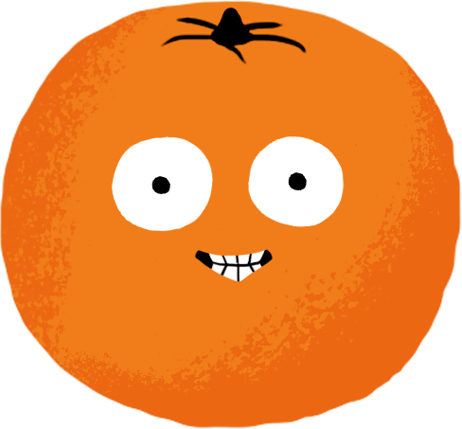
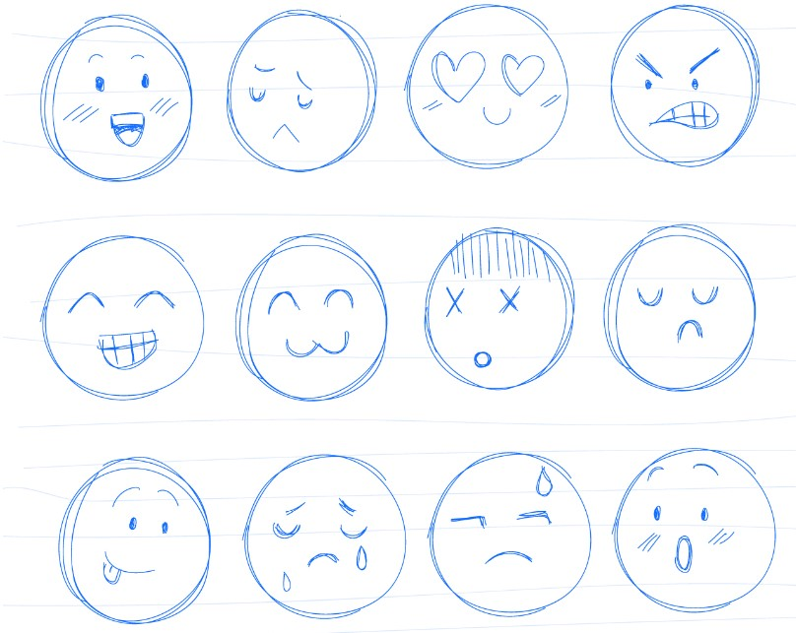
EDUCARE ALLE EMOZIONI
EMOZIONI
Consapevolezza delle proprie e altrui emozioni, saper stare insieme e cooperare, empatia e capacità di ascolto, prendersi cura di sé e degli altri sono abilità umane e sociali legate allo sviluppo di comportamenti positivi fondamentali nella crescita di ogni bambino e ogni bambina.
Sostenere e sviluppare le competenze emotive e relazionali dei bambini è essenziale anche a scuola, poiché sono aspetti trasversali agli apprendimenti e al benessere del singolo e del gruppo classe.
In questo webinar scopriremo perché sia importante «educare alle emozioni» e sostenere lo sviluppo delle competenze emotive e relazionali di allievi e allieve, e parleremo di come si possa lavorarci in classe, proponendo alcuni spunti operativi e suggerimenti di attività.
In particolare, porremo il focus sulla «consapevolezza di sé», abilità essenziale e prerequisito per sostenere lo sviluppo di tutte le competenze emotive e relazionali.
Renata.s / Freepik
scuola.airc.it

Slide 8
EDUCARE ALLE EMOZIONI
EMOZIONI
L’IMPORTANZA DELLE EMOZIONI
Vi è mai capitato…
… di non riuscire a concentrarvi perché eravate tristi?
… di rileggere più volte le stesse righe perché stavate pensando a quella situazione che vi preoccupava?
… di mangiare anche se non avevate fame per il solo piacere conviviale di stare con quelle persone?
… di percepire più fatica fisica quando eravate tristi o arrabbiati o meno stanchezza quando eravate felici?
… di fare degli acquisiti di impulso come compensazione di un momento negativo?
... di fare una bella dormita quando eravate felici e soddisfatti o di avere notti agitate o insonni nei momenti di tristezza, dolore o preoccupazione?
… di essere più motivate/i durante un lavoro che vi interessava particolarmente? O, viceversa, di non esserlo per nulla con un lavoro ostico o che non vi interessava?
… di non voler ascoltare una canzone o vedere un certo film perché vi avrebbe fatto «sentire peggio» o, al contrario, di aver bisogno di ascoltare un certo tipo di musica o vedere un particolare film proprio perché si accordava al vostro stato d’animo?
… di essere «contagiati» dal buonumore/malumore di qualcuno?
Questi sono tutti esempi di come ciò che proviamo influenza le nostre vite e le nostre reazioni comportamentali, a volte in modo del tutto inconsapevole sul momento.
La stessa cosa accade ai bambini e alle bambine, sin dalla primissima infanzia.
scuola.airc.it

Slide 9
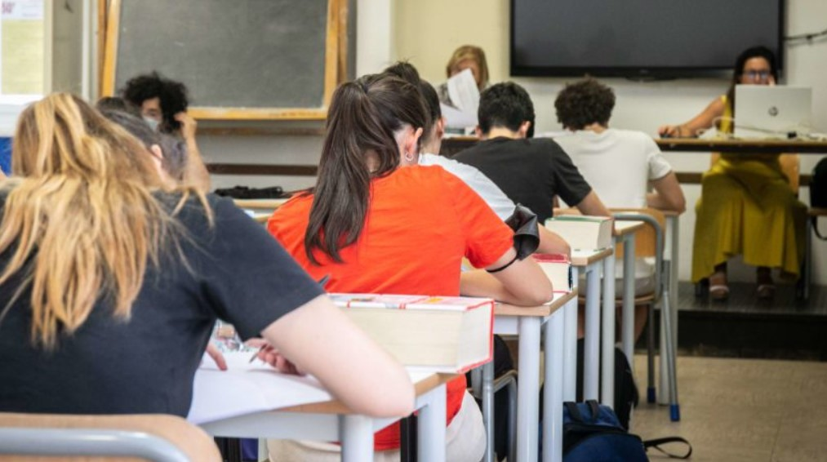
EDUCARE ALLE EMOZIONI
EMOZIONI
L’IMPORTANZA DELLE EMOZIONI
Vi è mai capitato di ricordare un evento passato perfettamente, anche nei più piccoli dettagli, come se fosse accaduto poco tempo fa?
Vi ricordate…
… cosa stavate facendo/dove eravate l’11 settembre del 2001, quando avete saputo dell’attacco terroristico alle Torri Gemelle?
… il vostro primo bacio?
… il giorno dell’esame di maturità?
F. Hayez, Il bacio, 1859.
scuola.airc.it

Slide 10
EDUCARE ALLE EMOZIONI
EMOZIONI
L’IMPORTANZA DELLE EMOZIONI
Si ricordano più facilmente gli eventi che sono emotivamente salienti, che sono «carichi» di emozioni.
Sono le flashbulb memories o ricordi fotografici: ricordi precisi, vividi, ricchi di particolari e persistenti nel tempo, che si formano in occasione di eventi con elevata connotazione emotiva e che hanno avuto un grande impatto emotivo, tanto da ricordare in modo preciso non solo l’evento in sé, ma anche la circostanza in cui è stata appresa la notizia, il luogo in cui era, il momento della giornata, l’attività che si stava svolgendo, la fonte della notizia, la reazione emotiva vissuta al momento, gli altri presenti e le loro reazione emotive, e le immediate conseguenze dell’evento (Mecacci, 2001).
Un ricordo flashbulb si crea quando si realizza: una forte eccitazione emotiva, un alto livello di sorpresa, l’elevata possibilità che l’evento determini conseguenze significative sulla propria e altrui vita (Finkenauer et al., 1998).
Quindi, le emozioni sono veicoli potenti per l’apprendimento: i contenuti emotivamente connotati vengono ricordati meglio dei contenuti «neutri».
La forza dei ricordi dipende dal grado di attivazione emozionale indotto dall’apprendimento: esperienze vissute con una partecipazione emotiva di livello medio-alto vengono registrate nella nostra mente come «importanti» e quindi ricordate più facilmente (Palomba e Stegagno, 2007).
scuola.airc.it

Slide 11
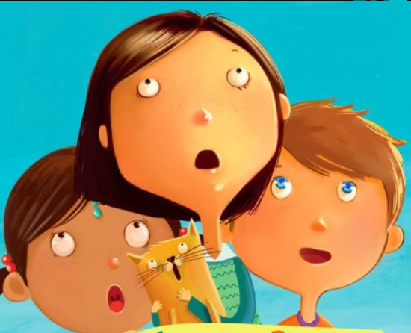
EDUCARE ALLE EMOZIONI
EMOZIONI
L’IMPORTANZA DELLE EMOZIONI
Inoltre, le emozioni guidano il decision making e la formulazione delle idee, facilitando l’apprendimento.
Sono molti gli studi e le ricerche che confermano l’importanza del ruolo delle emozioni nell’apprendimento.
Per Howard Gardner (2013, 2022), psicologo statunitense noto per la teoria delle intelligenze multiple, l’allievo che conosce nuovi contenuti con entusiasmo e viene stimolato nella sua curiosità, apprende con maggior successo e con minore fatica.
Per garantire che determinati contenuti siano interiorizzati, e poi usati, è necessario proporli all’interno di un contesto emotivamente connotato e quindi capace di suscitare emozioni. Contenuti privi di richiami emozionali saranno poco coinvolgenti e verranno perciò presto dimenticati.
C. Cerri, © 2013 Sinnos
scuola.airc.it

Slide 12
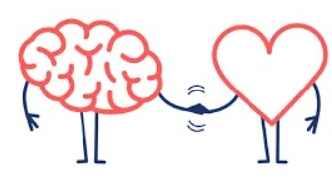
EDUCARE ALLE EMOZIONI
EMOZIONI
L’IMPORTANZA DELLE EMOZIONI
Secondo Daniel Goleman (1995), lo psicologo statunitense che ha introdotto e definito il concetto di intelligenza emotiva come «capacità di riconoscere i nostri sentimenti e quelli altrui, di motivare noi stessi, e di gestire positivamente le nostre emozioni, tanto interiormente quanto nelle relazioni sociali», è proprio questo tipo di intelligenza a influenzare i successi o insuccessi della persone.
Gli «insegnamenti emozionali» appresi nell’infanzia e nell’adolescenza possono perciò plasmare le risposte emozionali: è quindi essenziale lavorare anche sulle emozioni, educando i bambini e le bambine sin dai dai primi anni di scuola, non solo per prepararli ad affrontare la vita, ma anche per sostenere il processo di apprendimento.
scuola.airc.it
Schulz, © 2023 Peanuts Worldwide LLC

Slide 13
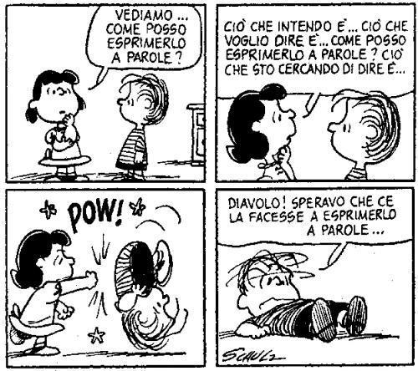
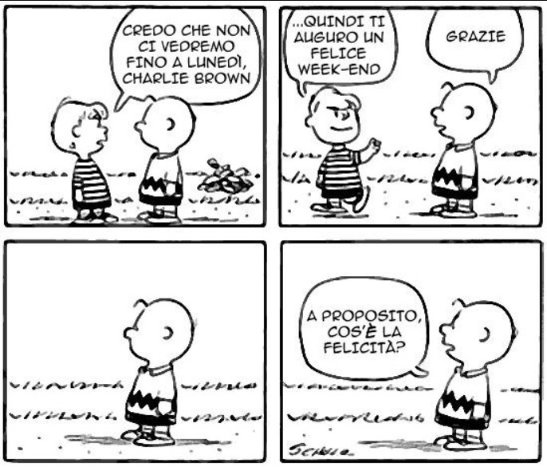
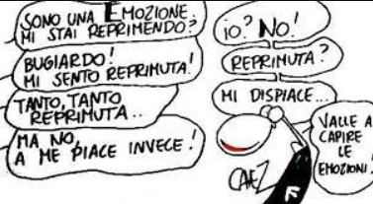
EDUCARE ALLE EMOZIONI
EMOZIONI
PERCHÉ LAVORARE SULLE EMOZIONI A SCUOLA
Le emozioni sono sempre presenti, anche se non «espresse» o visibili.
La capacità di riconoscere e comprendere ciò che si prova è essenziale per «gestire» i propri stati emotivi in modo funzionale e adeguato alla situazione e al contesto.
Oggi però molti bambini e ragazzi hanno difficoltà o non sanno riconoscere ciò che sperimentano a livello emotivo e, quindi, reagirvi in modo funzionale.
scuola.airc.it
Schulz, © 2023 Peanuts Worldwide LLC; © Massimo Cavezzali

Slide 14
EDUCARE ALLE EMOZIONI
EMOZIONI
PERCHÉ LAVORARE SULLE EMOZIONI A SCUOLA
Questo influenza direttamente e indirettamente i vissuti di bambini e bambine a scuola e la loro stessa percezione della scuola, oltre ad avere un effetto sul loro senso di loro autoefficacia e di competenza e sull’autostima.
Schulz, © 2023 Peanuts Worldwide LLC
scuola.airc.it

Slide 15
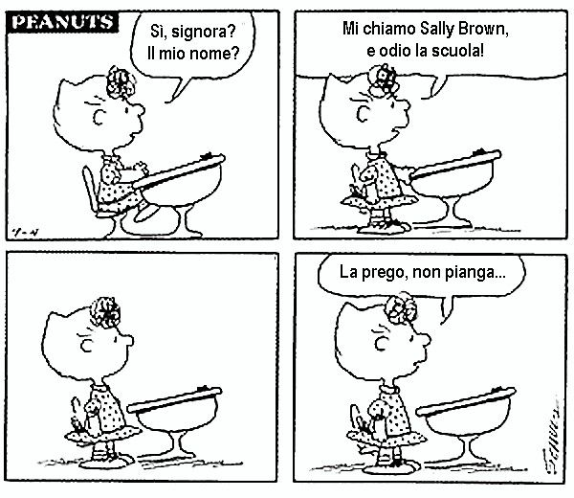
EDUCARE ALLE EMOZIONI
EMOZIONI
PERCHÉ LAVORARE SULLE EMOZIONI A SCUOLA
Molti degli allievi e delle allieve sperimentano emozioni e stati emotivi negativi legati alla scuola. Paura del giudizio, delle interrogazioni, di prendere un brutto voto, vergogna, imbarazzo, ma anche difficoltà legate a specifici aspetti delle discipline, disturbi dell’apprendimento o dell’attenzione… fino ad arrivare alle situazioni di bullismo, all’ansia sociale o alla fobia scolare.
Schulz, © 2023 Peanuts Worldwide LLC
Quino, © 2023, sucesores de Joaquín Salvador Lavado Tejón (Quino)
Dopo la pandemia, la guerra in Ucraina con la conseguente crisi economica, si sono aggiunte incertezza e ansia, paure generalizzate sul futuro, relazioni interpersonali difficoltose e impoverite…, tutti aspetti che impattano negativamente sugli apprendimenti (UNICEF Office of Research – Innocenti, 2021; AGIA e ISS, 2022).
scuola.airc.it

Slide 16
EDUCARE ALLE EMOZIONI
EMOZIONI
PERCHÉ LAVORARE SULLE EMOZIONI A SCUOLA
Bambini e bambine che sanno riconoscere le emozioni che provano, e quindi sanno re-agirvi in modo adeguato, sono maggiormente in grado gestire le difficoltà che incontrano nello studio, nelle relazioni con i compagni o con gli adulti di riferimento.
Le competenze emotive e relazionali sono aspetti necessari a un efficace processo di apprendimento:
un apprendimento è efficace quando è significativo, quindi quando è anche «emozionale»;
per poter apprendere, allievi e allieve, hanno bisogno di ben-essere, di stare bene.
Per sostenere il loro benessere è necessario promuovere il loro sviluppo emotivo e l’alfabetizzazione emozionale.
scuola.airc.it
Schulz, © 2023 Peanuts Worldwide LLC

Slide 17
EDUCARE ALLE EMOZIONI
EMOZIONI
L’ALFABETIZZAZIONE EMOZIONALE
L’alfabetizzazione emozionale promuove il benessere socio-emotivo del bambino o della bambina, tramite l’insegnamento di abilità che aumentano le capacità di affrontare i problemi cognitivi, sociali ed emotivi affinché si riducano al minimo i comportamenti disfunzionali.
Serve a sviluppare le abilità di saper riconoscere le proprie e altrui emozioni e saperle esprimere
e di imparare a gestirle con competenza.
Per sviluppare le abilità di saper riconoscere le proprie e altrui emozioni è necessaria avere consapevolezza di sé, di ciò che si sperimenta, delle proprie reazioni comportamentali ed emotive.
scuola.airc.it

Slide 18
EDUCARE ALLE EMOZIONI
EMOZIONI
CONSAPEVOLEZZA DI SÉ
La «Consapevolezza di sé» rientra tra le 10 Life Skills proposte dell’Organizzazione Mondiale della Sanità (OMS) nel 1994.
LIFE SKILLS
Traducibili come «competenze di vita», secondo la definizione dell’OMS, sono:
«le competenze che portano a comportamenti positivi e di adattamento che rendono l’individuo capace di far fronte efficacemente alle richieste e alle sfide della vita di tutti i giorni.
Descritte in questo modo, le competenze che possono rientrare tra le Life Skills sono innumerevoli e la natura e la definizione delle Life Skills si possono differenziare in base alla cultura e al contesto.
In ogni caso, analizzando il campo di studio delle Life Skills emerge l’esistenza di un nucleo fondamentale di abilità che sono alla base delle iniziative di promozione della salute e benessere di bambini e adolescenti» (WHO, 1994).
scuola.airc.it

Slide 19
EDUCARE ALLE EMOZIONI
EMOZIONI
EMPATIA
CONSAPEVOLEZZA DI SÉ
GESTIONE DELLO STRESS
PENSIERO CREATIVO
PRENDERE DECISIONI
GESTIONE DELLE EMOZIONI
COMUNICAZIONE EFFICACE
RELAZIONI EFFICACI
PENSIERO CRITICO
PROBLEM SOLVING
LIFE SKILLS
Il nucleo fondamentale delle Life Skills identificato dell’Organizzazione Mondiale della Sanità (OMS) (WHO; 1994) è costituito da 10 competenze.
COMPETENZE EMOTIVE
Queste 10 competenze possono essere raggruppate in 3 aree.
COMPETENZE COGNITIVE
COMPETENZE RELAZIONALI

Slide 20
EDUCARE ALLE EMOZIONI
EMOZIONI
EMPATIA
CONSAPEVOLEZZA DI SÈ
GESTIONE DELLO STRESS
PENSIERO CREATIVO
PRENDERE DECISIONI
GESTIONE DELLE EMOZIONI
COMUNICAZIONE EFFICACE
RELAZIONI EFFICACI
PENSIERO CRITICO
PROBLEM SOLVING
CONSAPEVOLEZZA DI SÉ
CONSAPEVOLEZZA DI SÉ
Le Life Skills sono interrelate e collegate tra loro e si influenzano vicendevolmente.
COMPETENZE EMOTIVE
La consapevolezza di sé rientra tra le competenze emotive ed è la prima tra tutte le Life Skills, a indicare il suo ruolo di «prerequisito» allo sviluppo delle altre competenze.

Slide 21
EDUCARE ALLE EMOZIONI
EMOZIONI
CONSAPEVOLEZZA DI SÉ e COMPETENZE EMOTIVE E RELAZIONALI
Lo sviluppo di una competenza influisce sullo sviluppo delle altre in modo ricorsivo e circolare: più migliora e si incrementa una, più migliorano e si incrementano le altre.
Nello specifico delle competenze emotive e relazionali, la consapevolezza di sé è un aspetto essenziale, necessaria per ogni altra competenza.
EMPATIA
CONSAPEVOLEZZA DI SÉ
GESTIONE DELLO STRESS
GESTIONE DELLE EMOZIONI
COMUNICAZIONE EFFICACE
RELAZIONI EFFICACI
COMPETENZE EMOTIVE
COMPETENZE RELAZIONALI

Slide 22
EDUCARE ALLE EMOZIONI
EMOZIONI
COMPETENZE EMOTIVE
Corporea: riconoscere i segnali del corpo.
Emotiva: dare un nome alle emozioni e riconoscerle; riconoscere il proprio modo di reagire di fronte alle situazioni.
Cognitiva, ciò che sappiamo di noi: riconoscere i propri punti di forza, aree deboli (o migliorabili), desideri, bisogni, obiettivi, preferenze e gusti.
CONSAPEVOLEZZA DI SÉ
Senza o con poca consapevolezza di sé, senza sapere e/o riconoscere cosa stiamo provando e perché stiamo reagendo in quel modo, diventa difficile poter usare le emozioni in modo funzionale
GESTIONE DELLE EMOZIONI
(non è controllo): utilizzare le emozioni quali strumenti per agire, senza farsene travolgere o trasportare; è anche la capacità di provare emozioni positive.
GESTIONE DELLO STRESS
riuscire a trovare o ritrovare uno stato di benessere psico-fisico-emotivo, intervenendo sull’ambiente o su se stessi e modificando il corpo, le emozioni, i pensieri, le nostre azioni o reazioni abituali.
Per poter intervenire su noi stessi e sull’ambiente al fine di ritrovare uno stato di benessere, è necessario avere consapevolezza di ciò che proviamo, del motivo per cui lo proviamo e del perché reagiamo in quel determinato modo che causa stress

Slide 23
EDUCARE ALLE EMOZIONI
EMOZIONI
COMPETENZE RELAZIONALI
Per entrare in risonanza con l’altro è necessario avere consapevolezza delle proprie emozioni, saper riconoscere le proprie e altrui reazioni emotive
EMPATIA
è la capacità di mettersi nei panni degli altri, di riconoscere e condividere le emozioni dell’altro. Utilizzare l’empatia significa comprendere come si sente l’altra persona non solo con la testa, ma anche con il cuore e la pancia.
Per essere assertivi ed esprimersi in modo chiaro, coerente e contestualizzato, è necessario avere consapevolezza di ciò che si vuole comunicare, di ciò che desidera, di ciò che si prova
saper ascoltare e sapersi esprimere in ogni situazione, con qualunque interlocutore in modo chiaro (comunicazione verbale) e coerente con il proprio stato d’animo, esprimendo un messaggio coerente tra parole, mimica ed espressioni facciali, postura (comunicazione non verbale) e voce (paraverbale).
COMUNICAZIONE EFFICACE
riuscire ad affermare se stessi nel proprio ruolo, sostenendo le proprie opinioni nel rispetto degli altri, delle loro idee e dei loro bisogni, senza prevaricazioni o sottomissioni. Significa saper coltivare relazioni durature e saper interrompere relazioni dannose.
RELAZIONI EFFICACI
Per instaurare relazioni positive, gratificanti e soddisfacenti è necessario avere consapevolezza di ciò che si prova, dei propri bisogni e desideri, essere assertivi

Slide 24
EDUCARE ALLE EMOZIONI
EMOZIONI
COMPETENZE EMOTIVE
Corporea: riconoscere i segnali del corpo.
Emotiva: dare un nome alle emozioni e riconoscerle; riconoscere il proprio modo di reagire di fronte alle situazioni.
Cognitiva, ciò che sappiamo di noi: riconoscere i propri punti di forza, aree deboli (o migliorabili), desideri, bisogni, obiettivi, preferenze e gusti.
CONSAPEVOLEZZA DI SÉ
GESTIONE DELLE EMOZIONI
(non è controllo): utilizzare le emozioni quali strumenti per agire, senza farsene travolgere o trasportare; è anche la capacità di provare emozioni positive.
GESTIONE DELLO STRESS
riuscire a trovare o ritrovare uno stato di benessere psico-fisico-emotivo, intervenendo sull’ambiente o su se stessi e modificando il corpo, le emozioni, i pensieri, le nostre azioni o reazioni abituali.

Slide 25
EDUCARE ALLE EMOZIONI
EMOZIONI
CONSAPEVOLEZZA DI SÉ
Conosci te stesso – γνῶϑι σεαυτόν – Socrate
Riguarda la conoscenza di se stessi, ossia la capacità di comprendere se stessi e le proprie peculiarità.
Consapevolezza di sé corporea
riconoscere i segnali del corpo, le reazioni fisiologiche e fisiche legate alle esperienze emozionali
Consapevolezza di sé emotiva
conoscere e riconoscere le emozioni vissute/sperimentate, alfabetizzazione emotiva
conoscere il proprio modo di reagire di fronte alle situazioni, riconoscere le proprie reazioni emotive e comportamentali in situazioni e contesti emotigeni o che sono emotivamente connotati
Consapevolezza di sé cognitiva
conoscere e riconoscere i propri punti di forza, le aree deboli (o migliorabili), i desideri, i bisogni, gli obiettivi, le preferenze sociali, i propri gusti, le abitudini e gli schemi di pensiero che usiamo (e che determinano i nostri comportamenti e le nostre reazioni abituali e «automatiche»)
scuola.airc.it

Slide 26
EDUCARE ALLE EMOZIONI
EMOZIONI
SOSTENERE LO SVILUPPO DELLE COMPETENZE EMOTIVE E RELAZIONALI
L’OMS afferma esplicitamente che le Life Skills possano essere allenate (WHO, 1998; DoRS, 2012; WHO, 2020).
Le competenze emotive e relazionali sono in gioco in ogni momento della vita scolastica, quindi possono essere sostenute e sviluppate con qualsiasi attività e con ogni contenuto disciplinare.
Quando? Come?
scuola.airc.it

Slide 27
EDUCARE ALLE EMOZIONI
EMOZIONI
Possiamo farlo ogni giorno con il nostro «stare in classe»: con il nostro modo di relazionarci agli/alle allievi/e, usando una comunicazione empatica ed efficace e un ascolto autentico, creando un clima di classe rispettoso delle caratteristiche dell’altro, creativo e vivace.
Come?
Quando?
Possiamo prevedere di utilizzare alcune strategie e metodologie che sono utili a sviluppare queste competenze, impiegandole nella didattica quotidiana.
Lavori in piccolo e grande gruppo
Discussioni, confronti, debate
Cooperative learning
Brainstorming
Role-playing
Possiamo organizzare e attivare laboratori, percorsi tematici, incontri specifici con cui andare a lavorare in modo più esplicito su alcune di queste competenze.
scuola.airc.it

Slide 28
EDUCARE ALLE EMOZIONI
EMOZIONI
SOSTENERE LO SVILUPPO DELLA CONSAPEVOLEZZA DI SÉ
Aiutare allievi e allieve a sviluppare una buona consapevolezza è quindi essenziale per sostenere anche lo sviluppo delle altre competenze emotive e relazionali. Si tratta di un «prerequisito» ed è la base di un’adeguata capacità di comprendere non solo noi stessi, ma anche chi ci sta intorno.
La consapevolezza nasce dall’«osservazione» e dal porre attenzione a ciò che ci accade e a ciò che sta attorno a noi, quindi è importante allenare i bambini e le bambine a osservare, ascoltare gli altri e se stessi, partendo dalle loro percezioni.
Per qualsiasi tipo di evento o attività, possiamo prevedere un momento – prima, durante e/o dopo l’esperienza vissuta – in cui proporre una serie di domande con cui aiutarli a focalizzare la loro attenzione su ciò che percepiscono e sperimentano a livello corporeo, emotivo e cognitivo.
Come?
scuola.airc.it

Slide 29
EDUCARE ALLE EMOZIONI
EMOZIONI
SOSTENERE LO SVILUPPO DELLA CONSAPEVOLEZZA DI SÉ
Suggerimenti per la riflessione
Possiamo proporre alcune domande iniziando da ciò che percepiscono con i sensi.
Percezioni sensoriali:
Cosa vedo?
Cosa sento (con l’udito)?
Cosa sento nel corpo (propriocezione, segnali del corpo, reazioni fisiologiche e fisiche)?
Contesto:
Quando è successo?
Chi era presente?
Dove mi trovavo?
È successo altre volte?
…
Percezioni emozionali:
Come mi sento in questa situazione?
Quale emozione provo (dare un nome a ciò che si sperimenta)?
Mi è già successo di sentirmi così? Dove? Quando? Con chi?
Pensieri legati a quella emozione/evento:
A cosa ho pensato appena prima/durante/dopo quella situazione o emozione?
Reazioni comportamentali:
Cosa ho fatto quando ho provato questa emozione?
Quale azione/comportamento ho messo in atto?
Come?
scuola.airc.it

Slide 30
EDUCARE ALLE EMOZIONI
EMOZIONI
SOSTENERE LO SVILUPPO DELLA CONSAPEVOLEZZA DI SÉ
Suggerimenti per la riflessione
Possiamo proporre queste riflessioni ogni volta che lo riteniamo opportuno, e più volte, con l’accortezza di proporle sempre a tutto il gruppo classe.
Se guidiamo un confronto collettivo orale, lasciamo gli allievi e le allieve «liberi» di raccontarsi senza forzare nessuno a parlare; i più timidi rifletteranno comunque su ogni domanda e, nell’ascolto dei compagni/e, prenderanno più fiducia nelle proprie possibilità di mostrarsi con minore timore o vergogna.
Se proponiamo l’attività di riflessione per iscritto, in modo individuale, poi prevediamo sempre un momento di condivisione tutti insieme, in cui chi lo desidera racconta ciò che ha rilevato.
Come?
scuola.airc.it

Slide 31
EDUCARE ALLE EMOZIONI
EMOZIONI
SOSTENERE LO SVILUPPO DELLA CONSAPEVOLEZZA DI SÉ
Suggerimenti per la riflessione
Quando notiamo situazioni emotivamente cariche o reazioni emozionali intense, ma anche in momenti e situazioni a diverso livello di intensità emotiva:
basso (situazioni di calma e rilassatezza, come durante una pausa o un’attività abituale come la spiegazione di un argomento),
medio (lieve o moderata eccitazione per un’attività particolarmente gradita; lieve o moderato fastidio per un’attività poco gradita o difficile; noia ecc.)
alto/elevato (elevata eccitazione per eventi particolari; agitazione per un’attività o un compito complesso; discussioni o liti tra compagni ecc.)
Quando prevediamo il presentarsi di situazioni emotigene, che potenzialmente possono produrre una reazione emotiva, per esempio una presentazione orale o un’interrogazione/verifica su un argomento particolarmente complesso o difficile, o la comunicazione di una notizia attesa…
Quando vogliamo proporre argomenti legati al tema delle emozioni (lettura di un brano, la scrittura di un testo…)
…
Quando?
scuola.airc.it

Slide 32
EDUCARE ALLE EMOZIONI
EMOZIONI
SOSTENERE LO SVILUPPO DELLA CONSAPEVOLEZZA DI SÉ
Proporre frequenti e ripetuti momenti di riflessione aiuta quindi a sviluppare maggiormente la consapevolezza di sé corporea, emotiva e cognitiva. La consapevolezza cognitiva però non è solo relativa ai pensieri e alle reazioni «abituali» nelle situazioni emotigene.
Consapevolezza di sé cognitiva
conoscere e riconoscere i propri punti di forza, le aree deboli (o migliorabili), i desideri, i bisogni, gli obiettivi, le preferenze sociali, i propri gusti, le abitudini e gli schemi di pensiero che usiamo (e che determinano i nostri comportamenti e le nostre reazioni abituali e «automatiche»)
conoscere e riconoscere i propri punti di forza, le aree deboli (o migliorabili), i desideri, i bisogni, gli obiettivi, le preferenze sociali, i propri gusti, le abitudini e gli schemi di pensiero che usiamo (e che determinano i nostri comportamenti e le nostre reazioni abituali e «automatiche»)
Possiamo prevedere dei momenti specifici in cui guidare la riflessione su questi aspetti, con confronti di gruppo o con attività e giochi in grande o piccolo gruppo
e proporre le attività di consapevolezza di sé su qualsiasi contenuto didattico e disciplinare.
Come?
Quando?
scuola.airc.it

Slide 33
EDUCARE ALLE EMOZIONI
EMOZIONI
SOSTENERE LO SVILUPPO DELLA CONSAPEVOLEZZA DI SÉ
Suggerimenti per la riflessione
Possiamo proporre attività e giochi in cui far emergere:
quali sono i loro gusti e preferenze, quindi cosa piace/non piace, cosa li diverte/annoia… fare, mangiare, leggere, studiare, sport, vedere in tv… ma anche relativamente alle discipline scolastiche o a specifici argomenti ai generi testuali, alla tecnica pittorica o artistica alla modalità di lavoro (grande-piccolo gruppo, individuale, laboratoriale…) al canale comunicativo con cui preferiscono esprimersi (orale, scritto, visiva) e/o con cui riescono meglio a capire l’altro o le cose spiegate (visivo verbale, visivo non verbale, uditivo, cinestesico)…
Come?
scuola.airc.it

Slide 34
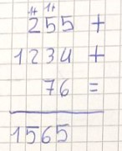
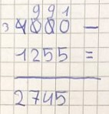
EDUCARE ALLE EMOZIONI
EMOZIONI
SOSTENERE LO SVILUPPO DELLA CONSAPEVOLEZZA DI SÉ
Suggerimenti per la riflessione
Possiamo proporre attività e giochi in cui far emergere:
quali sono i loro gusti e preferenze, quindi cosa piace/non piace, cosa li diverte/annoia…
Esempi con le discipline
Possiamo proporre le attività di consapevolezza di sé su qualsiasi contenuto, in base alla programmazione didattica e alle caratteristiche del gruppo classe.
Come?
Aritmetica
Dopo aver presentato addizioni e sottrazioni, possiamo far riflettere gli allievi su quale operazione preferiscono e perché
Quali operazioni preferiscono fare in riga e quali in colonna
Quale tipo di operazione li diverte e quale li annoia
…
scuola.airc.it

Slide 35
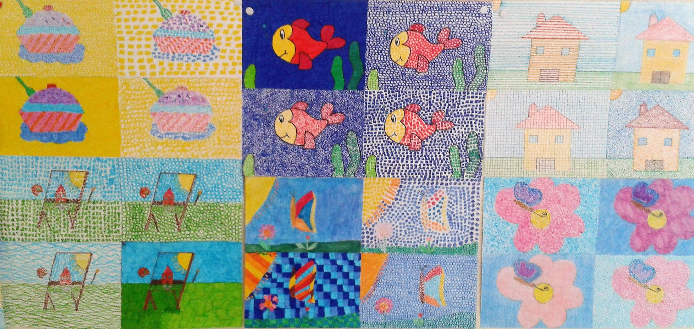
EDUCARE ALLE EMOZIONI
EMOZIONI
SOSTENERE LO SVILUPPO DELLA CONSAPEVOLEZZA DI SÉ
Suggerimenti per la riflessione
Possiamo proporre attività e giochi in cui far emergere:
quali sono i loro gusti e preferenze, quindi cosa piace/non piace, cosa li diverte/annoia…
Esempi con le discipline
Come?
Arte e immagine
Dopo aver lavorato con alcune tecniche, possiamo invitare gli allievi a riflettere su quale preferiscano e perché, guidandoli anche a ragionare su come ogni tecnica li faccia sentire (frustrazione? Serenità? Senso di efficacia nel riuscire a esprimere se stessi? E così via)
scuola.airc.it

Slide 36
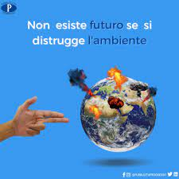
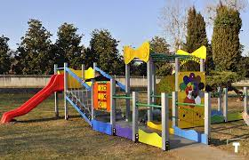
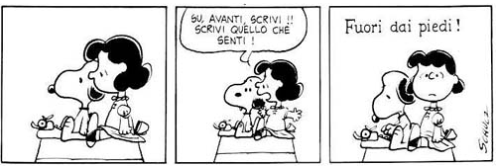
EDUCARE ALLE EMOZIONI
EMOZIONI
SOSTENERE LO SVILUPPO DELLA CONSAPEVOLEZZA DI SÉ
Suggerimenti per la riflessione
Possiamo proporre attività e giochi in cui far emergere:
quali sono i loro gusti e preferenze, quindi cosa piace/non piace, cosa li diverte/annoia…
Esempi con le discipline
Come?
Arte e immagine
Nel presentare codici e significati nelle diverse tipologie di linguaggio visivo, guidiamoli a riconoscere cosa ognuno comunichi loro, a individuare quale tipologia preferiscono e perché
Schulz, © 2023 Peanuts Worldwide LLC
scuola.airc.it
Giochi inclusivi in parco pubblico toffoligiochi.com
© 2020 Pubblicità Progresso

Slide 37
EDUCARE ALLE EMOZIONI
EMOZIONI
SOSTENERE LO SVILUPPO DELLA CONSAPEVOLEZZA DI SÉ
Suggerimenti per la riflessione
Possiamo proporre attività e giochi in cui far emergere:
quali sono i loro desideri (a breve termine, per esempio andare al parco nel pomeriggio, e a medio-lungo termine – ricevere per il compleanno mesi dopo un videogioco…, ma anche avere un cucciolo, andare a trovare un amico di un’altra città, provare uno sport particolare…)
e i loro obiettivi (per esempio entrare a giocare in una squadra, diventare un giornalista, imparare a fare uno sport particolare, venire promosso…)
quali sono i loro punti di forza, le loro qualità
e quali sono i punti deboli, le aree da migliorare
Come?
scuola.airc.it

Slide 38
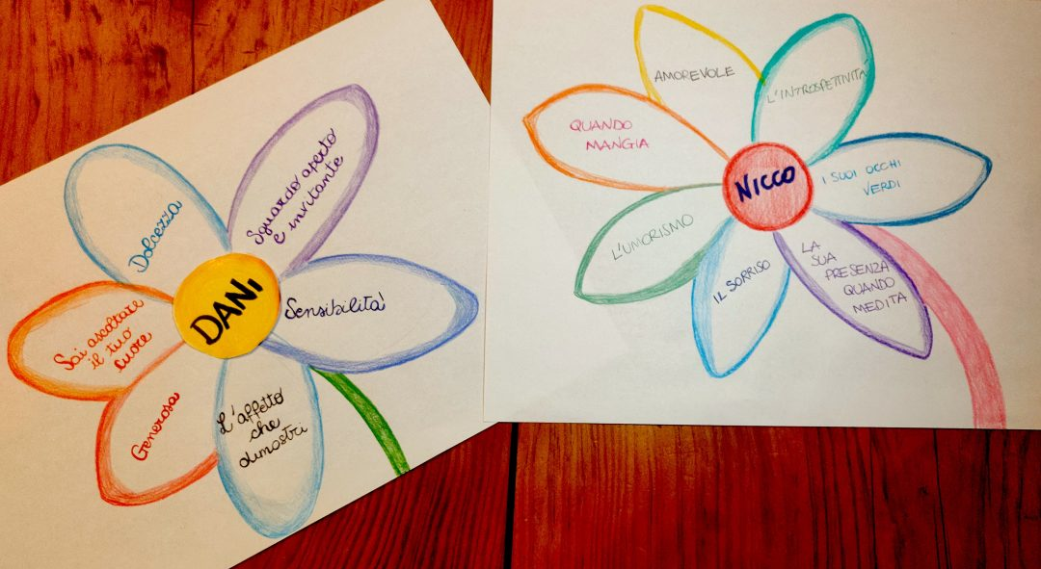
EDUCARE ALLE EMOZIONI
EMOZIONI
SOSTENERE LO SVILUPPO DELLA CONSAPEVOLEZZA DI SÉ
Suggerimenti per la riflessione
Possiamo proporre attività e giochi in cui far emergere:
quali sono i loro punti di forza, le loro qualità
e quali sono i punti deboli, le aree da migliorare
Esempi
Fiore delle proprie qualità e/o dei propri punti di forza
Fiore delle aree da migliorare e/o dei propri punti deboli
Esempi
Fiore delle qualità e/o dei punti di forza altrui
Come?
parlare davanti alla classe
gentile
affettuosa
coccolona
timidezza
coraggiosa
aiuto i miei amici
qualità
Aree da migliorare
I miei punti di forza e qualità
mi piace stare con gli altri
so fare i braccialetti
gentile
conoscere persone nuove
distrazione
sono
brava in storia
scuola.airc.it

Slide 39
EDUCARE ALLE EMOZIONI
EMOZIONI
SOSTENERE LO SVILUPPO DELLA CONSAPEVOLEZZA DI SÉ
Suggerimenti ed esempi di attività con il Kit educativo Una costellazione luminosa di AIRC
UNA COSTELLAZIONE LUMINOSA
Il Progetto AIRC nelle scuole «Una Costellazione Luminosa» permette di lavorare su molte competenze emotive e relazionali.
scuola.airc.it
kit educativo
sito web: costellazione.airc.it

Slide 40
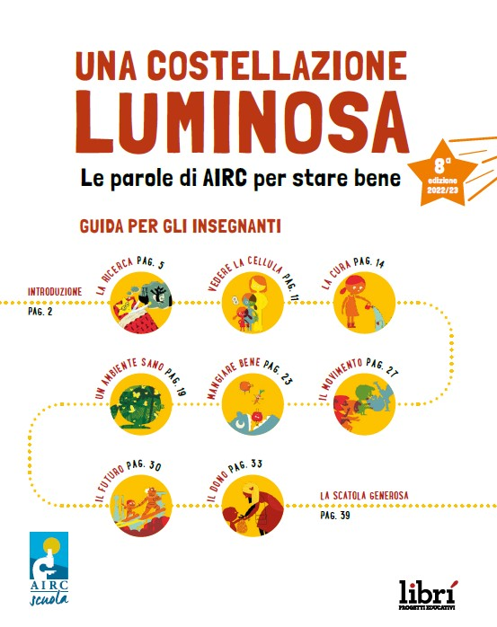
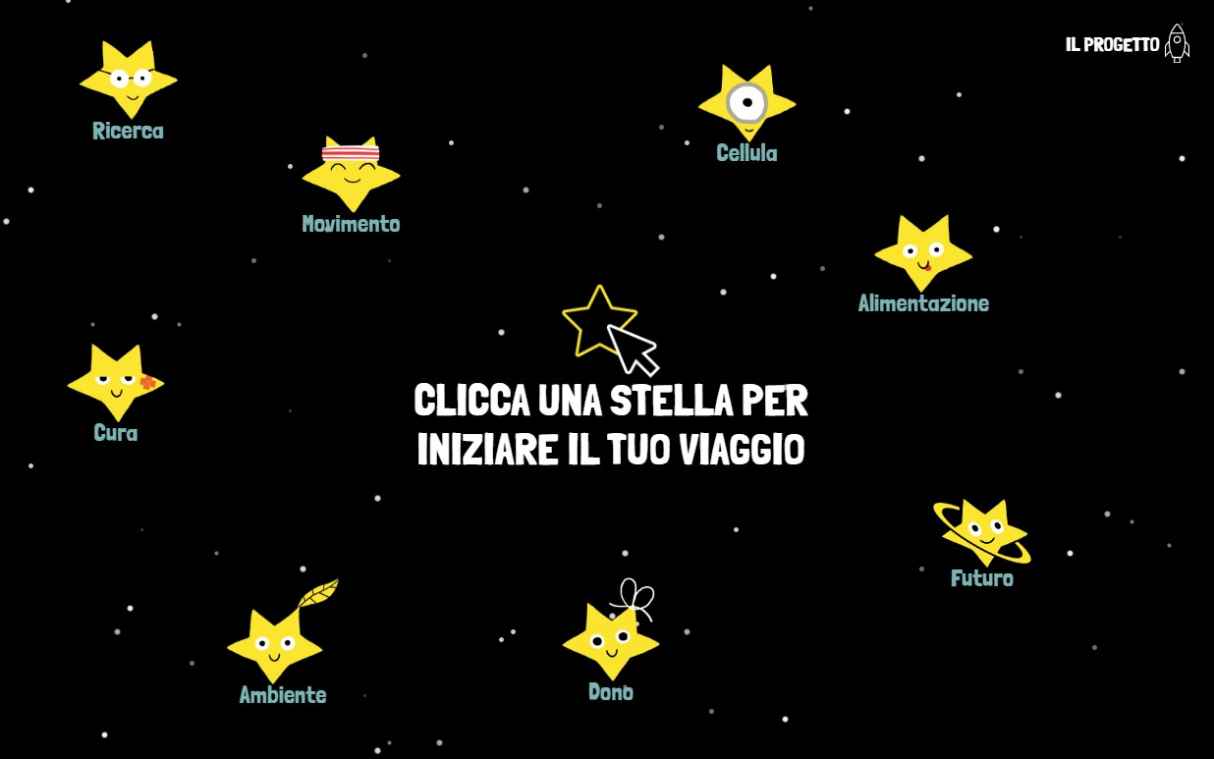
EDUCARE ALLE EMOZIONI
EMOZIONI
UNA COSTELLAZIONE LUMINOSA
Questo Kit educativo propone un viaggio attraverso 8 parole selezionate dalla Fondazione AIRC per la ricerca sul cancro:
ricerca, cellula, cura, ambiente, alimentazione, movimento, futuro, dono.
scuola.airc.it

Slide 41
EDUCARE ALLE EMOZIONI
EMOZIONI
UNA COSTELLAZIONE LUMINOSA
Le attività proposte partono quindi da queste 8 parole che fanno parte del quotidiano degli alunni e che sono trasversali alle varie discipline e si prestano a impiegare approcci e tecniche didattiche all’avanguardia, dall’approccio IBSE alle Thinking Routines, e che si integrano bene nell’Educazione civica e nel sostenere lo sviluppo delle competenze relazionali ed emotive, oltre che del pensiero critico e creativo degli alunni e delle alunne.
Con tutte le attività è quindi possibile prevedere una fase di lavoro sulla consapevolezza di sé.
scuola.airc.it

Slide 42
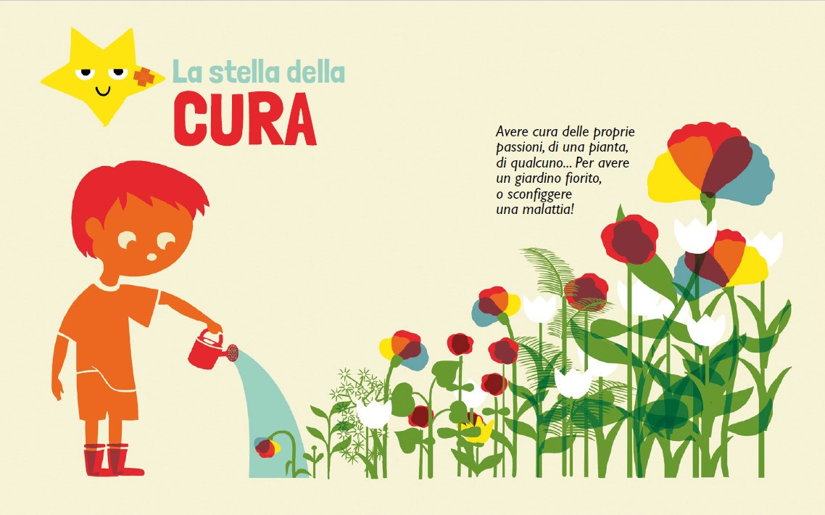
EDUCARE ALLE EMOZIONI
EMOZIONI
LA CURA
Le attività proposte su questa parola consentono di
lavorare sull’attenzione verso sé e verso gli altri;
far scoprire e sperimentare i propri e altrui bisogni di «cura», quindi da una parte l’essere ascoltati, compresi, accettati dall’altro, e dall’altra parte, ascoltare, comprendere e accettare l’altro;
far sperimentare e far comprendere l’importanza del «prendersi cura» dell’altro;
sviluppare creare relazioni positive con gli altri, pari e adulti;
favorire supporto reciproco, condivisione, inclusività.
https://costellazione.airc.it/
COMPETENZE EMOTIVE E RELAZIONALI
scuola.airc.it

Slide 43
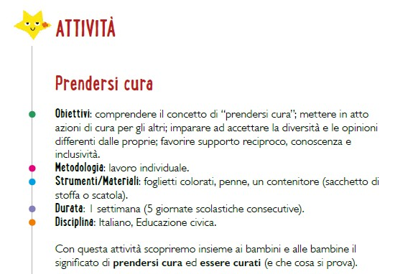
EDUCARE ALLE EMOZIONI
EMOZIONI
SUGGERIMENTI ED ESEMPI DI ATTIVITÀ SULLA CONSAPEVOLEZZA DI SÉ
La cura
Ogni attività quindi consente di far riflettere bambini e bambine sui tre aspetti di consapevolezza di sé.
→ Gioco dei nani e dei giganti: sperimentare il «prendersi cura» dell’altro con azioni di cura gentili e gradite all’altro.
Prima di avviare questo gioco, possiamo quindi far riflettere bambini e bambine su cosa, a ognuno di loro, sia gradito, cosa li faccia sentire bene, cosa percepiscano come azione, gesto o comportamento gentile, cosa quindi piace o vorrebbero ricevere come azione «di cura» verso di loro.
Possiamo far svolgere questa attività anche differenziando le situazioni o gli stati emotivi, per esempio, cosa sia gradito in classe, a casa, in una giornata di pioggia, in un momento di allegria o in uno triste e così via.
Questo tipo di attività aiuta a sostenere lo sviluppo dell’autoconsapevolezza e consente anche di orientare, successivamente, la loro attenzione a ciò che è gradito all’altro, ampliando di conseguenza altre competenze emotive e relazionali.
scuola.airc.it

Slide 44
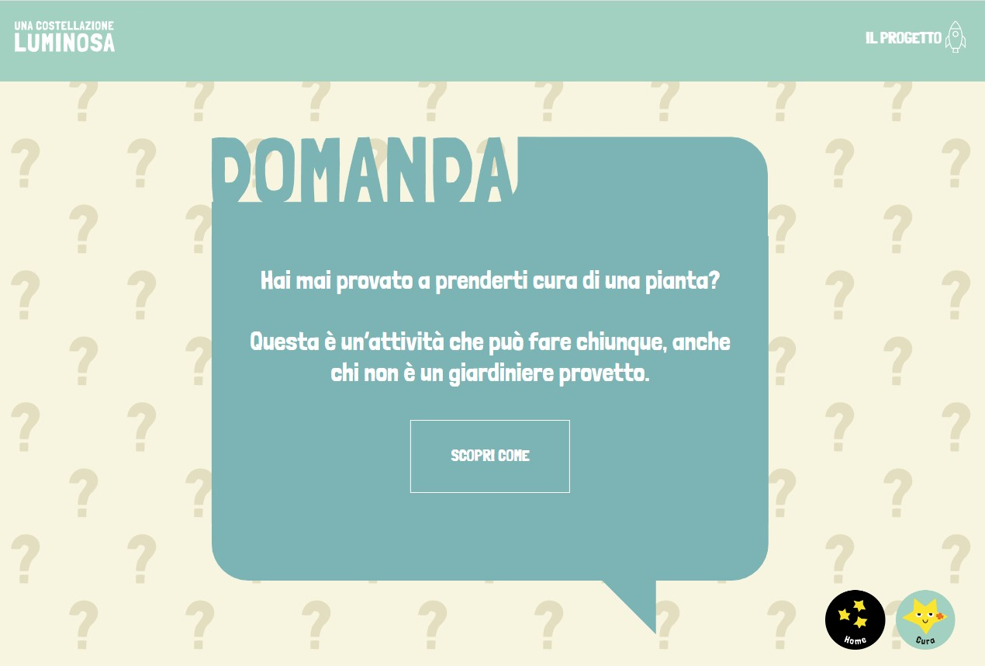
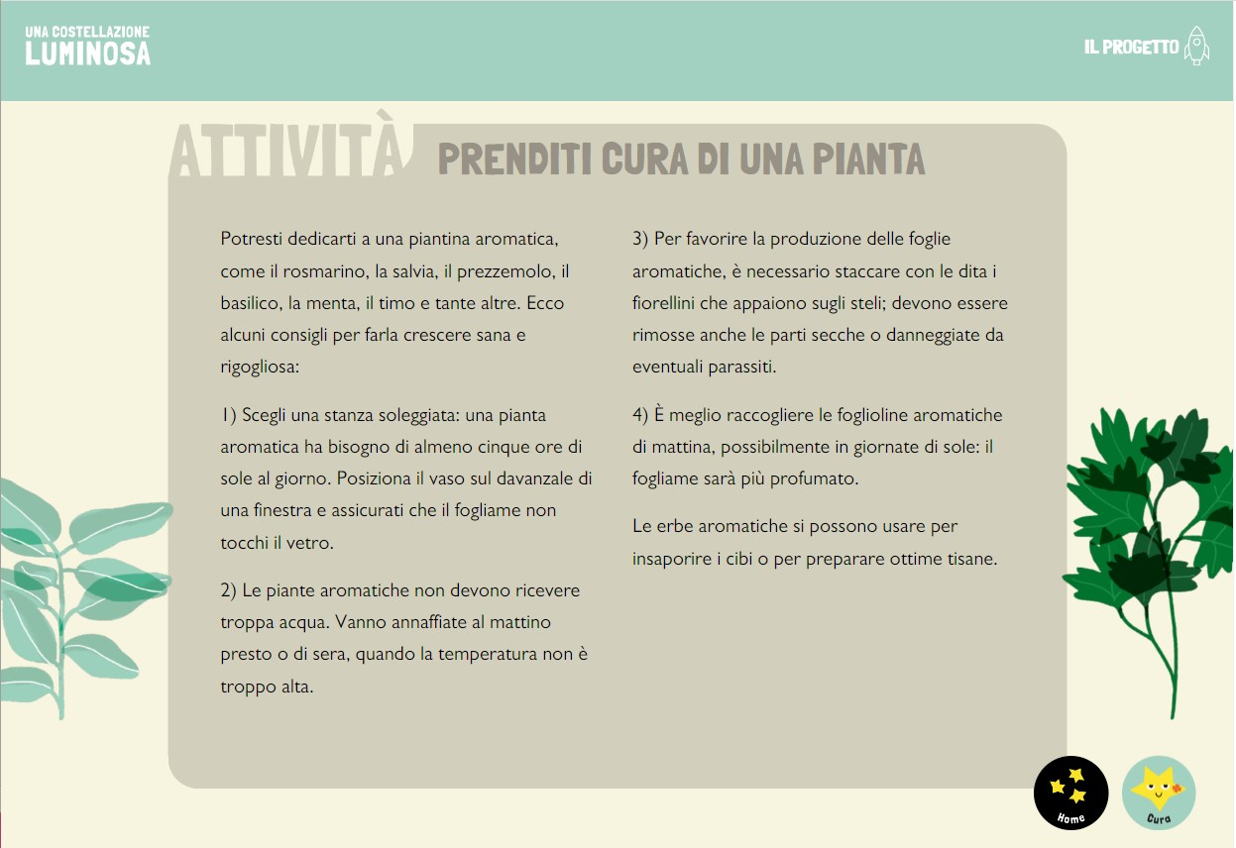
EDUCARE ALLE EMOZIONI
EMOZIONI
SUGGERIMENTI ED ESEMPI DI ATTIVITÀ SULLA CONSAPEVOLEZZA DI SÉ
La cura
Anche le attività su sito posso fornire spunti utili a sostenere lo sviluppo della consapevolezza di sé e delle altre competenze emotive e relazionali.
LA CURA
https://costellazione.airc.it/
Permette di fare riflettere i bambini e le bambine su vari aspetti, dai gusti e preferenze sul tipo di pianta, alle difficoltà e alle soddisfazioni percepite nella cura della pianta, fino a far comprendere che anche i «pollicini neri» possono diventare più «verdi» con la pianta adatta, pazienza e impegno
scuola.airc.it

Slide 45
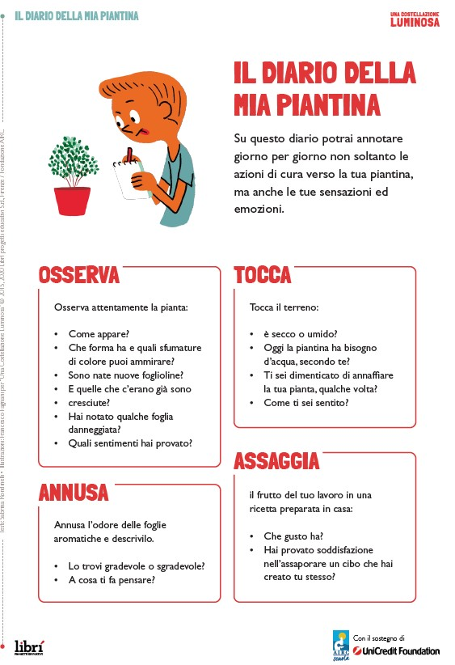
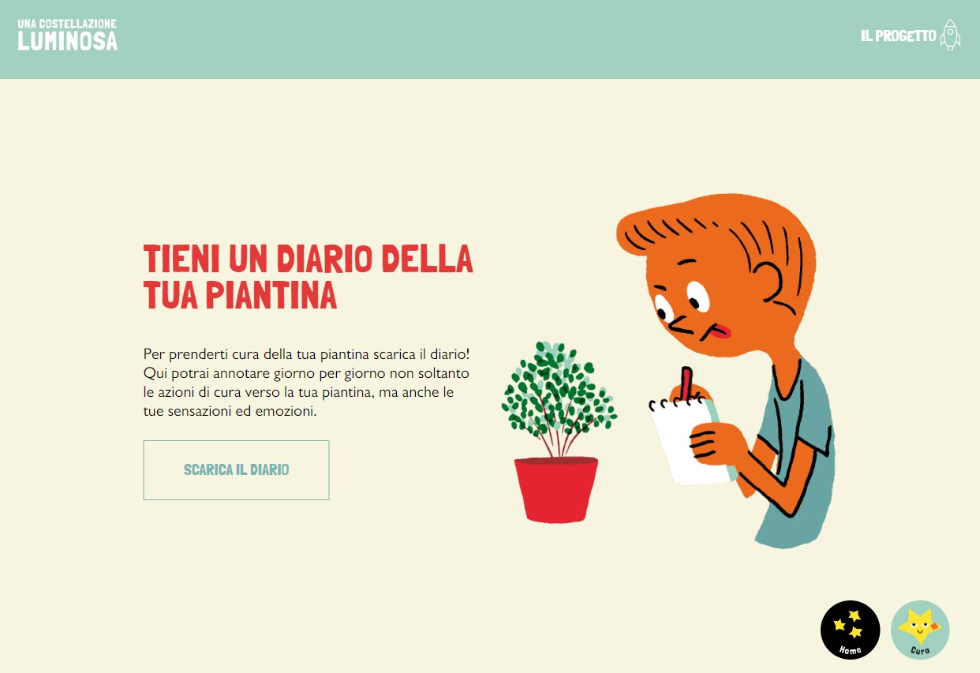
EDUCARE ALLE EMOZIONI
EMOZIONI
SUGGERIMENTI ED ESEMPI DI ATTIVITÀ SULLA CONSAPEVOLEZZA DI SÉ
La cura
LA CURA
https://costellazione.airc.it/
La forma del diario e la strutturazione con domande facilitano la riflessione e l’aumento di consapevolezza sui vari elementi e passaggi. Per ogni fase possiamo prevedere domande aggiuntive per approfondire la riflessione su di sé e sceglierne il livello e l’articolazione in base alle caratteristiche del gruppo
scuola.airc.it

Slide 46
EDUCARE ALLE EMOZIONI
EMOZIONI
SUGGERIMENTI ED ESEMPI DI ATTIVITÀ SULLA CONSAPEVOLEZZA DI SÉ
La cura
LA CURA
https://costellazione.airc.it/
Gli approfondimenti proposti si prestano bene a un ulteriore lavoro sull’autoconsapevolezza, su cui è possibile prevedere attività creative di approfondimento a coppie o in piccolo gruppo in cui esplorare, per esempio, ciò che le letture hanno fatto sperimentare loro a livello emotivo, in cosa si riconoscono e in cosa no, cosa sentono loro affine…
scuola.airc.it

Slide 47
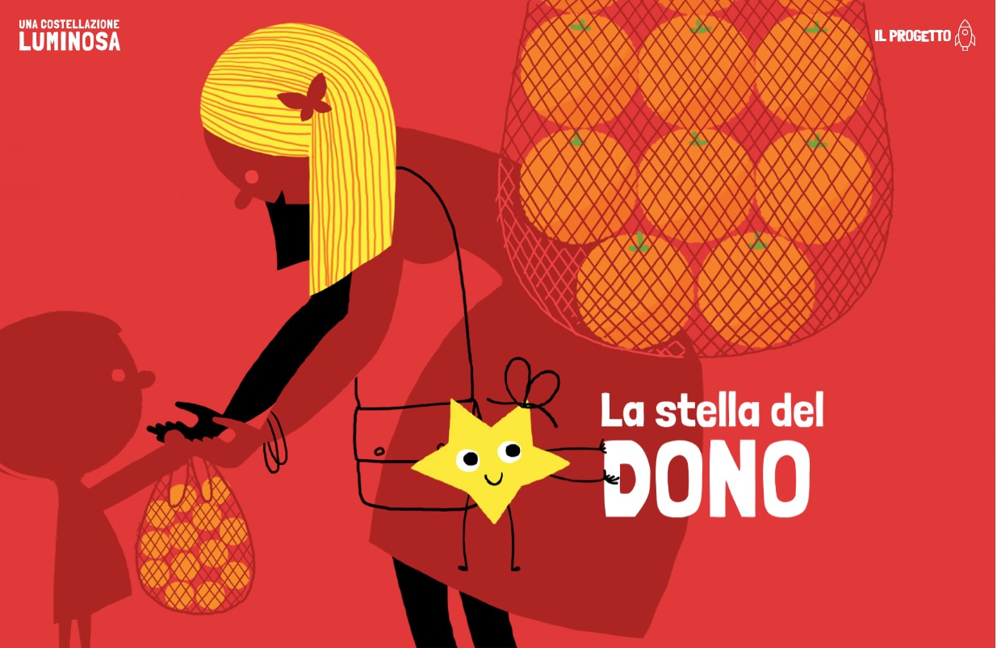
EDUCARE ALLE EMOZIONI
EMOZIONI
IL DONO
Le attività proposte su questa parola consentono di
lavorare sull’attenzione verso sé e verso gli altri;
far sperimentare e far comprendere il «prendersi cura» dell’altro;
far comprendere cosa significhi «contribuire al benessere» degli altri, i concetti di generosità e solidarietà;
sviluppare relazioni positive e cooperative con gli altri;
favorire supporto reciproco, condivisione, inclusività.
COMPETENZE EMOTIVE E RELAZIONALI
https://costellazione.airc.it/
scuola.airc.it

Slide 48
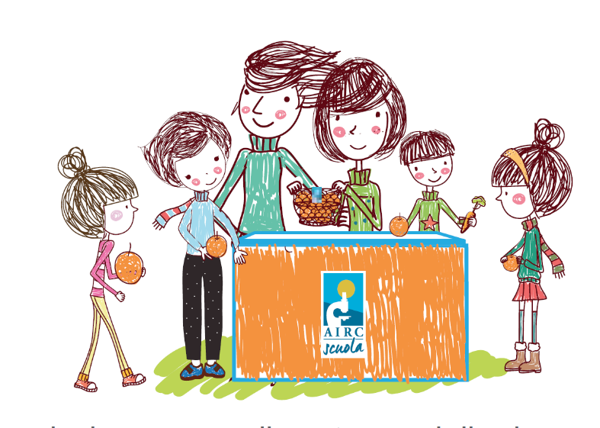
AIRC
nelle scuole
VENERDÌ 26
e SABATO 27
GENNAIO 2024
Cancro io ti boccio è il progetto di AIRC nelle scuole che affianca l’iniziativa Le Arance della Salute®.
Da oltre 15 anni, centinaia di scuole vivono un’esperienza di volontariato, educazione civica e cittadinanza attiva, in una bella occasione che fa della scuola una piazza, distribuendo a scuola le arance rosse italiane, vasetti di miele e di marmellata d’arancia, per finanziare la ricerca.
traduzione operativa del Dono
Racconta l’esperienza con un video o una gallery fotografica e partecipa al Contest. In palio ricchi premi.
scuola.airc.it/cancro_io_ti_boccio.asp
contestcitb.airc.it

Slide 49
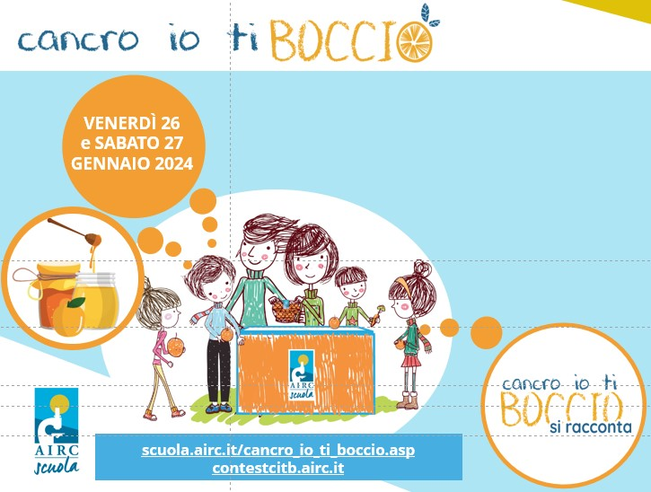
EDUCARE ALLE EMOZIONI
EMOZIONI
SUGGERIMENTI ED ESEMPI DI ATTIVITÀ SULLA CONSAPEVOLEZZA DI SÉ
Il dono
Con l’attività «Cancro io ti boccio», presente nella guida insegnanti e realizzata a partire dall’omonima campagna AIRC, i bambini e le bambine sperimentano in prima persona che donare è reciprocità e anche una sensazione personale, legata al benessere dato dall’aver fatto un gesto gentile o una cosa utile.
Nel presentare l’attività, possiamo proporre una riflessione preliminare
su cosa significhi per ognuno generosità, reciprocità, prendersi cura
su cosa lo faccia sentire d’aiuto agli altri e alla comunità e su come possa farlo
su quali comportamenti e azioni può riuscire a mettere in pratica da solo e quali con l’aiuto dei compagni e/o degli adulti.
Possiamo anche in questo caso far riflettere i bambini e le bambine considerando situazioni e contesti ambientali e relazionali diversi, per esempio, come si sentono d’aiuto a scuola o a casa, con una persona conosciuta o meno e così via.
scuola.airc.it

Slide 50
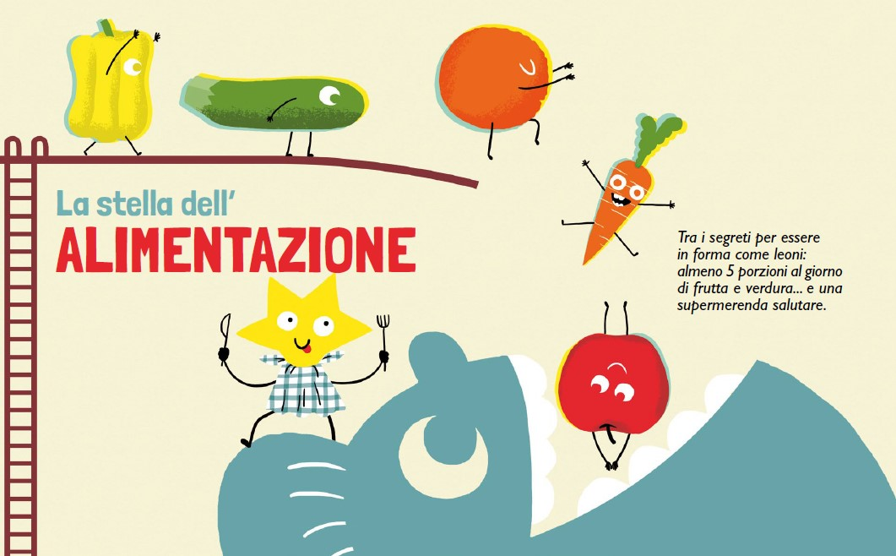
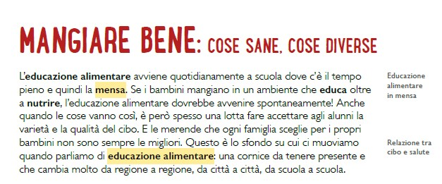
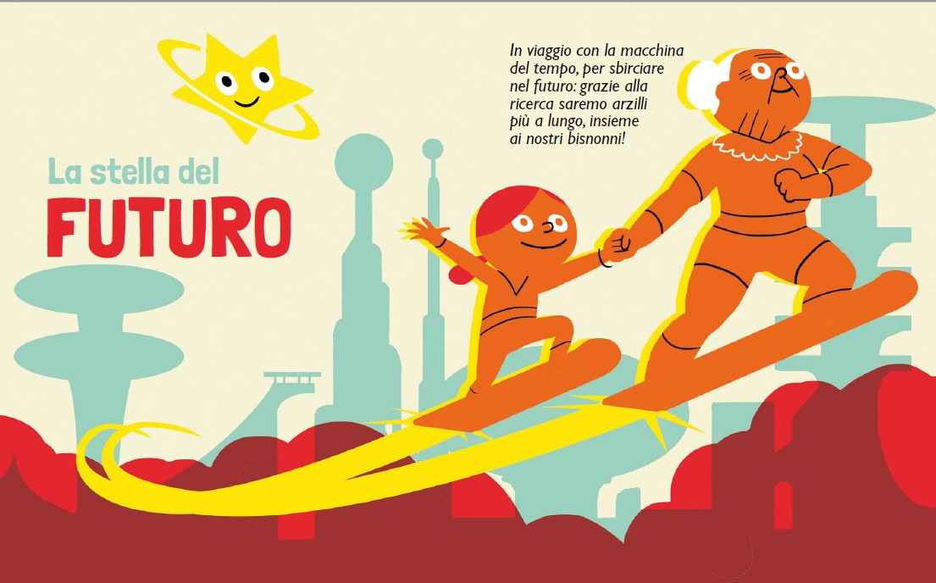
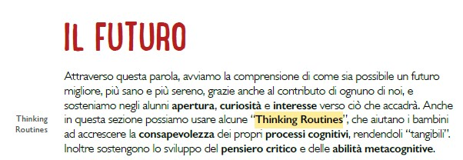
EDUCARE ALLE EMOZIONI
EMOZIONI
SUGGERIMENTI ED ESEMPI DI ATTIVITÀ SULLA CONSAPEVOLEZZA DI SÉ
Alimentazione
Con le attività proposte con la parola Alimentazione possiamo andare a sostenere lo sviluppo della consapevolezza che mangiare possa essere un piacere e che «mangiare bene» è legato al cibo e al contesto, guidando le riflessione degli allievi e delle allieve sui loro gusti e preferenze in fatto di cibo e dei contesti ambientali (in mensa, a casa, al ristorante…) e relazionali (con i compagni, con la famiglia, con gli amici…) in cui si mangia.
Futuro
Con le attività proposte con la stella del Futuro possiamo sostenere lo sviluppo della consapevolezza dei propri processi cognitivi, attraverso le Thinking Routines presentate e con momenti di riflessione ad hoc sui vari passaggi delle attività.
scuola.airc.it

Slide 51
AIRC
nelle scuole
VENERDÌ 26
e SABATO 27
GENNAIO 2024
Cancro io ti boccio è il progetto di AIRC nelle scuole che affianca l’iniziativa Le Arance della Salute®.
Da oltre 15 anni, centinaia di scuole vivono un’esperienza di volontariato, educazione civica e cittadinanza attiva, in una bella occasione che fa della scuola una piazza, distribuendo a scuola
le arance rosse italiane, vasetti di miele e di marmellata d’arancia, per finanziare la ricerca.
Racconta l’esperienza con un video o una gallery fotografica e partecipa al Contest. In palio ricchi premi.
scuola.airc.it/cancro_io_ti_boccio.asp
contestcitb.airc.it

Slide 52
Per approfondire
EMOZIONI
BIBLIOGRAFIA
AGIA. Autorità Garante per l’Infanzia e l’Adolescenza, & ISS. Istituto Superiore di Sanità (2022). Pandemia, neurosviluppo e salute mentale di bambini e ragazzi. www.epicentro.iss.it/mentale/documento-agia-iss-2022#:~:text=Si%20%C3%A8%20assistito%20a%20un,e%20dei%20casi%20di%20abbandono; https://www.garanteinfanzia.org/sites/default/files/2022-05/pandemia-neurosviluppo-salute-mentale.pdf
Brown, R., & Kulik, J. (1977). Flashbulb memories. Cognition, 5(1), 73-99.
Centro Nazionale di documentazione e analisi per l’infanzia e l’adolescenza (2022). L’impatto della pandemia sulla vita di bambini e ragazzi, indagine Istat. http://www.minori.gov.it/it/node/8084
DoRS. Centro Regionale di Documentazione per la Promozione della Salute (2012). Glossario OMS della Promozione della Salute. www.dors.it/documentazione/testo/201303/OMS_Glossario%201998_Italiano.pdf
Finkenauer C., Luminet O., Gisle L., El-Ahmadi, van der Linden M. (1998). Flashbulb memories and the underlying mechanisms of their formation: toward an emotional-integrative model. Memory & Cognition, 26, 516-531.
Gardner, H. (2013). Formae mentis. Saggio sulla pluralità dell'intelligenza. Milano: Feltrinelli.
Gardner, H. (2022). Educazione e sviluppo della mente. Intelligenze multiple e apprendimento. Trento: Erickson.

Slide 53
Per approfondire
EMOZIONI
BIBLIOGRAFIA
Goleman, D. (1995, 2011). Intelligenza emotiva. Rizzoli: Milano.
Goleman, D. (2007). Intelligenza sociale. Rizzoli: Milano.
INVALSI (2021). Rilevazioni nazionali degli apprendimenti 2020-2021. I risultati in breve delle prove INVALSI 2021. https://invalsi-areaprove.cineca.it/docs/2021/Rilevazioni_Nazionali/Rapporto/14_07_2021/ Sintesi_Primi_Risultati_Prove_INVALSI_2021.pdf
ISTAT. Istituto Nazionale di Statistica (2022). Bambini e ragazzi: comportamenti, atteggiamenti e progetti futuri. www.istat.it/it/archivio/270127
Mecacci, L. (2001). Manuale di psicologia generale. Firenze: Giunti editore.
Palomba, D., & Stegagno, L. (2007). Emozioni e memoria: riscontri neuro e psicofisiologici. In E. Agazzi, V. Fortunati (a cura di), Memoria e saperi: percorsi transdisciplinari. Roma: Meltemi.
Proposta di Legge 2372 (2022). Disposizioni per la prevenzione della dispersione scolastica mediante l'introduzione sperimentale delle competenze non cognitive nel metodo didattico. www.camera.it/leg18/995?sezione=documenti&tipoDoc=lavori_testo_pdl&idLegislatura=18&codice=leg.18.pdl.camera.2372.18PDL0093270&back_to=https://www.camera.it/leg18/126?tab=2-e-leg=18-e-idDocumento=2372-e-sede=-e-tipo=

Slide 54
Per approfondire
EMOZIONI
BIBLIOGRAFIA
Ricci, A., & Maggi, M. (2022). L’educazione emozionale. Milano: Franco Angeli.
The World Bank, UNESCO and UNICEF (2021). The State of the Global Education Crisis: A Path to Recovery. Washington D.C., Paris, New York: The World Bank, UNESCO, and UNICEF. www.datocms-assets.com/30196/1643017789-the-state-of-the-global-education-crisis-pdf.pdf
Unicef. Office of Research – Innocenti (2021). Vite a colori: esperienze, percezioni e opinioni di bambinə e ragazzə sulla pandemia di covid-19 in italia. www.unicef-irc.org/publications/pdf/Vite-a-Colori-Esperienze-percezioni-e-opinioni-di-bambine-e-ragazze-sulla-pandemia-di-Covid-19-in-Italia.pdf
Valenti, C., & Antonietti, A. (2021). Life skills: risorse per il futuro. Psicologia e scuola, 10, 16-21.
WHO. World Health Organization (1994). Life skills education for children and adolescents in schools. Introduction and Guidelines to Facilitate the Development and Implementation of Life Skill Programmes. http://apps.who.int/iris/bitstream/handle/10665/63552/WHO_MNH_PSF_93.7A_Rev.2.pdf;jsessionid=2781F89FDEEAE80BD2E51C897B28FFA1?sequence=1
WHO. World Health Organization (1998). Health Promotion Glossary. www.who.int/publications/i/item/WHO-HPR-HEP-98.1
WHO. World Health Organization (2020). Life skills education school handbook. Prevention of noncommunicable diseases. https://apps.who.int/iris/rest/bitstreams/1276896/retrieve

Slide 55
SPAZIO ALLE VOSTRE DOMANDE
Attendiamo domande, curiosità, richieste di approfondimento:
SCRIVETECI IN CHAT !

Slide 56
GRAZIE PER L’ATTENZIONE
scuola.airc.it
info@scuola.airc.it
youtube.com/c/airceducation
iscriviti alla newsletter
airc.it
progettieducativi.it
Scopri di più

